Slide 1
KỊCH BẢN THUYẾT TRÌNH
KIỂM THỬ PETNOVA
— NHÓM 09
01
Notes:
KỊCH BẢN THUYẾT TRÌNH KIỂM THỬ PETNOVA — NHÓM 09

Slide 2
Mở đầu, tổng quan và phương pháp
[Hiển thị tên đồ án, ba thành viên, bốn vai trò và sơ đồ React → API → SQL Server.]
Kính chào thầy cô và các bạn. Nhóm em gồm Bùi Quang Huy, Võ Hồng Đăng Khoa và Nguyễn Thanh Bình. Hôm nay, nhóm trình bày hoạt động kiểm thử website quản lý chăm sóc thú cưng PetNova.
02
Notes:
Mở đầu, tổng quan và phương pháp
[Hiển thị tên đồ án, ba thành viên, bốn vai trò và sơ đồ React → API → SQL Server.]
Kính chào thầy cô và các bạn. Nhóm em gồm Bùi Quang Huy, Võ Hồng Đăng Khoa và Nguyễn Thanh Bình. Hôm nay, nhóm trình bày hoạt động kiểm thử website quản lý chăm sóc thú cưng PetNova.

Slide 3
PetNova
PetNova hỗ trợ một quy trình từ khi khách hàng tạo hồ sơ thú cưng, đặt dịch vụ, thanh toán, đến khi nhân viên tiếp nhận và bác sĩ cập nhật hồ sơ sức khỏe. Hệ thống có bốn vai trò: khách hàng, nhân viên vận hành, bác sĩ thú y và quản trị viên. Mỗi vai trò có giao diện và quyền truy cập riêng.
Về kiến trúc, giao diện dùng React, API dùng ASP.NET Core và dữ liệu được lưu trong SQL Server. Hệ thống còn kết nối Firebase để xác thực, SMTP để gửi OTP qua email, PayOS để xử lý thanh toán trực tuyến và Cloudinary để lưu ảnh. Vì vậy, nhóm quan tâm cả tính đúng đắn của từng chức năng lẫn sự đồng bộ giữa các thành phần.
03
Notes:
PetNova hỗ trợ một quy trình từ khi khách hàng tạo hồ sơ thú cưng, đặt dịch vụ, thanh toán, đến khi nhân viên tiếp nhận và bác sĩ cập nhật hồ sơ sức khỏe. Hệ thống có bốn vai trò: khách hàng, nhân viên vận hành, bác sĩ thú y và quản trị viên. Mỗi vai trò có giao diện và quyền truy cập riêng.
Về kiến trúc, giao diện dùng React, API dùng ASP.NET Core và dữ liệu được lưu trong SQL Server. Hệ thống còn kết nối Firebase để xác thực, SMTP để gửi OTP qua email, PayOS để xử lý thanh toán trực tuyến và Cloudinary để lưu ảnh. Vì vậy, nhóm quan tâm cả tính đúng đắn của từng chức năng lẫn sự đồng bộ giữa các thành phần.

Slide 4
273 ca kiểm thử chức năng
Nhóm chia tài liệu thành 12 nhóm chức năng, từ F1 đến F12, với 273 ca kiểm thử chức năng. Phần trình bày hôm nay đi theo phân công: em phụ trách F1, F2, F3, F6; bạn Khoa phụ trách F4, F5, F7, F8; bạn Bình phụ trách F9 đến F12.
04
Notes:
Nhóm chia tài liệu thành 12 nhóm chức năng, từ F1 đến F12, với 273 ca kiểm thử chức năng. Phần trình bày hôm nay đi theo phân công: em phụ trách F1, F2, F3, F6; bạn Khoa phụ trách F4, F5, F7, F8; bạn Bình phụ trách F9 đến F12.

Slide 5
scenario và test case
Trước khi vào từng phần, nhóm phân biệt scenario và test case. Scenario là tình huống nghiệp vụ cần kiểm tra, ví dụ khách hàng đặt lịch chăm sóc thú cưng. Test case cụ thể hóa tình huống đó thành điều kiện ban đầu, dữ liệu, thao tác và kết quả mong đợi. Một scenario có thể có nhiều test case: đặt thành công, thiếu dịch vụ, giờ hết chỗ hoặc dùng thú cưng của người khác.
Với kiểm thử hộp đen, nhóm xuất phát từ yêu cầu và hành vi quan sát được. Quy trình là xác định quy tắc, chia dữ liệu hợp lệ và không hợp lệ, chọn giá trị biên, thực hiện thao tác, đối chiếu kết quả và ghi bằng chứng. Nhóm kết hợp phân vùng tương đương, phân tích giá trị biên, bảng quyết định và chuyển trạng thái tùy chức năng.
05
Notes:
Trước khi vào từng phần, nhóm phân biệt scenario và test case. Scenario là tình huống nghiệp vụ cần kiểm tra, ví dụ khách hàng đặt lịch chăm sóc thú cưng. Test case cụ thể hóa tình huống đó thành điều kiện ban đầu, dữ liệu, thao tác và kết quả mong đợi. Một scenario có thể có nhiều test case: đặt thành công, thiếu dịch vụ, giờ hết chỗ hoặc dùng thú cưng của người khác.
Với kiểm thử hộp đen, nhóm xuất phát từ yêu cầu và hành vi quan sát được. Quy trình là xác định quy tắc, chia dữ liệu hợp lệ và không hợp lệ, chọn giá trị biên, thực hiện thao tác, đối chiếu kết quả và ghi bằng chứng. Nhóm kết hợp phân vùng tương đương, phân tích giá trị biên, bảng quyết định và chuyển trạng thái tùy chức năng.

Slide 6
Bùi Quang Huy — F1, F2, F3, F6
[Mở trang xác thực, trang tổng quan, danh sách thú cưng và sổ sức khỏe.]
06
Notes:
Bùi Quang Huy — F1, F2, F3, F6
[Mở trang xác thực, trang tổng quan, danh sách thú cưng và sổ sức khỏe.]

Slide 7
F1
Xác thực tài khoản. Bộ testcase bao phủ đăng ký, đăng nhập theo vai trò, tài khoản bị khóa, quên mật khẩu, xác minh OTP và đăng xuất. Mục tiêu là xác định người dùng vào đúng cổng và chỉ được sử dụng hồ sơ còn hoạt động.
Về dữ liệu hộp đen, nhóm chia thành email hợp lệ hoặc sai định dạng, thông tin mới hoặc đã tồn tại, trường đủ hoặc bị bỏ trống. Với mật khẩu của phiên bản hiện tại, nhóm kiểm tra độ dài 11, 12, 128 và 129 ký tự, đồng thời kiểm tra thiếu chữ hoa, chữ thường, số hoặc ký tự đặc biệt. Mỗi lần chỉ làm sai một điều kiện để xác định rõ nguyên nhân bị từ chối.
07
Notes:
F1
Xác thực tài khoản. Bộ testcase bao phủ đăng ký, đăng nhập theo vai trò, tài khoản bị khóa, quên mật khẩu, xác minh OTP và đăng xuất. Mục tiêu là xác định người dùng vào đúng cổng và chỉ được sử dụng hồ sơ còn hoạt động.
Về dữ liệu hộp đen, nhóm chia thành email hợp lệ hoặc sai định dạng, thông tin mới hoặc đã tồn tại, trường đủ hoặc bị bỏ trống. Với mật khẩu của phiên bản hiện tại, nhóm kiểm tra độ dài 11, 12, 128 và 129 ký tự, đồng thời kiểm tra thiếu chữ hoa, chữ thường, số hoặc ký tự đặc biệt. Mỗi lần chỉ làm sai một điều kiện để xác định rõ nguyên nhân bị từ chối.

Slide 8
F1
Tích hợp quan trọng của F1 là Firebase và hồ sơ người dùng trong SQL. Tài khoản được xác thực phải ghép đúng hồ sơ, vai trò và trạng thái. Với quên mật khẩu, số điện thoại dùng để tìm tài khoản; OTP được gửi đến email liên kết. Scenario FI_03 kiểm tra chuỗi yêu cầu OTP, xác minh, đặt mật khẩu mới và đăng nhập lại. FI_02 kiểm tra hồ sơ SQL đã bị khóa dù token Firebase vẫn còn hiệu lực. Đây là các kịch bản tích hợp đã thiết kế; luồng OTP thật cần được xác nhận riêng.
Về UI, nhóm kiểm tra nhãn trường, thông báo tiếng Việt, che và hiện mật khẩu, điều hướng và trạng thái chờ xử lý. Bằng chứng giao diện đã lưu có việc bấm form rỗng để kiểm tra thông báo và thao tác nút hiện, ẩn mật khẩu trên trang đăng nhập, đăng ký.
08
Notes:
Tích hợp quan trọng của F1 là Firebase và hồ sơ người dùng trong SQL. Tài khoản được xác thực phải ghép đúng hồ sơ, vai trò và trạng thái. Với quên mật khẩu, số điện thoại dùng để tìm tài khoản; OTP được gửi đến email liên kết. Scenario FI_03 kiểm tra chuỗi yêu cầu OTP, xác minh, đặt mật khẩu mới và đăng nhập lại. FI_02 kiểm tra hồ sơ SQL đã bị khóa dù token Firebase vẫn còn hiệu lực. Đây là các kịch bản tích hợp đã thiết kế; luồng OTP thật cần được xác nhận riêng.
Về UI, nhóm kiểm tra nhãn trường, thông báo tiếng Việt, che và hiện mật khẩu, điều hướng và trạng thái chờ xử lý. Bằng chứng giao diện đã lưu có việc bấm form rỗng để kiểm tra thông báo và thao tác nút hiện, ẩn mật khẩu trên trang đăng nhập, đăng ký.

Slide 9
F2
là tổng quan khách hàng. Phạm vi gồm số thú cưng chưa lưu trữ, lịch sắp tới chưa hoàn thành hoặc hủy, giao dịch đang chờ và thông báo chưa đọc. Nhóm thiết kế dữ liệu không có bản ghi, có một bản ghi và có nhiều bản ghi ở các trạng thái khác nhau để kiểm tra điều kiện được tính.
Ví dụ FI_38 kiểm tra thêm thú cưng rồi tải lại tổng quan, số thú cưng phải tăng đúng một. FI_40 kiểm tra đánh dấu thông báo đã đọc rồi đối chiếu bộ đếm. Đây là tích hợp giữa thao tác nghiệp vụ và số liệu tổng hợp. Trên UI, khi không có dữ liệu cần có thông báo rỗng dễ hiểu; khi API lỗi cần thể hiện lỗi tải dữ liệu.
09
Notes:
F2
là tổng quan khách hàng. Phạm vi gồm số thú cưng chưa lưu trữ, lịch sắp tới chưa hoàn thành hoặc hủy, giao dịch đang chờ và thông báo chưa đọc. Nhóm thiết kế dữ liệu không có bản ghi, có một bản ghi và có nhiều bản ghi ở các trạng thái khác nhau để kiểm tra điều kiện được tính.
Ví dụ FI_38 kiểm tra thêm thú cưng rồi tải lại tổng quan, số thú cưng phải tăng đúng một. FI_40 kiểm tra đánh dấu thông báo đã đọc rồi đối chiếu bộ đếm. Đây là tích hợp giữa thao tác nghiệp vụ và số liệu tổng hợp. Trên UI, khi không có dữ liệu cần có thông báo rỗng dễ hiểu; khi API lỗi cần thể hiện lỗi tải dữ liệu.

Slide 10
F3
là quản lý thú cưng, gồm danh sách, thêm, sửa, ảnh và lưu trữ hồ sơ. Những nhóm dữ liệu cần kiểm tra gồm tên bị bỏ trống, ngày sinh tương lai, cân nặng không hợp lệ và tệp ảnh sai định dạng. Với ảnh, giới hạn hiện tại là 5 MiB; nhóm kiểm tra dưới giới hạn, đúng giới hạn và vượt giới hạn. Tệp đổi đuôi thành ảnh nhưng nội dung không phải ảnh cũng thuộc nhóm cần bị từ chối.
10
Notes:
F3
là quản lý thú cưng, gồm danh sách, thêm, sửa, ảnh và lưu trữ hồ sơ. Những nhóm dữ liệu cần kiểm tra gồm tên bị bỏ trống, ngày sinh tương lai, cân nặng không hợp lệ và tệp ảnh sai định dạng. Với ảnh, giới hạn hiện tại là 5 MiB; nhóm kiểm tra dưới giới hạn, đúng giới hạn và vượt giới hạn. Tệp đổi đuôi thành ảnh nhưng nội dung không phải ảnh cũng thuộc nhóm cần bị từ chối.

Slide 11
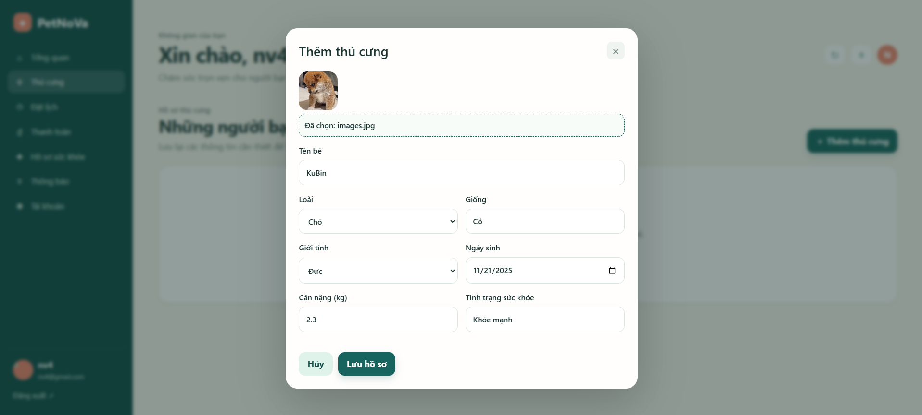
F3
11

Slide 12
F3
Về tích hợp, FI_05 kiểm tra thú cưng vừa tạo xuất hiện trong lựa chọn đặt lịch và vẫn thuộc đúng chủ nuôi. FI_07 kiểm tra upload Cloudinary thành công rồi mới lưu tham chiếu ảnh. FI_06 kiểm tra không được lưu trữ thú cưng khi còn lịch mở. Ở đây lưu trữ phải giữ được lịch sử liên quan.
Về UI, nhóm quan tâm ảnh xem trước, form thêm sửa, thông báo lưu và nút hủy. Bằng chứng SQL hiện có đã kiểm tra khách A không đọc hoặc sửa thú cưng của khách B. Phần upload ảnh thật lên Cloudinary chưa được xác nhận trong đợt báo cáo ngày 26/10.
12
Notes:
Về tích hợp, FI_05 kiểm tra thú cưng vừa tạo xuất hiện trong lựa chọn đặt lịch và vẫn thuộc đúng chủ nuôi. FI_07 kiểm tra upload Cloudinary thành công rồi mới lưu tham chiếu ảnh. FI_06 kiểm tra không được lưu trữ thú cưng khi còn lịch mở. Ở đây lưu trữ phải giữ được lịch sử liên quan.
Về UI, nhóm quan tâm ảnh xem trước, form thêm sửa, thông báo lưu và nút hủy. Bằng chứng SQL hiện có đã kiểm tra khách A không đọc hoặc sửa thú cưng của khách B. Phần upload ảnh thật lên Cloudinary chưa được xác nhận trong đợt báo cáo ngày 26/10.

Slide 13
F6
là xem hồ sơ sức khỏe. Khách hàng xem bệnh án và lịch tiêm của thú cưng thuộc tài khoản. Scenario chính gồm có hồ sơ, chưa có hồ sơ, đổi thú cưng và thử truy cập hồ sơ của chủ khác.
Tích hợp của F6 nối phần bác sĩ ở F10 với phần khách hàng. FI_27 mô tả bác sĩ thêm bệnh án và chủ nuôi thấy đúng lịch sử; FI_58 mô tả mũi tiêm mới xuất hiện trong sổ sức khỏe. UI phải cho biết đang xem thú cưng nào; khi đổi lựa chọn, phản hồi cũ không được ghi đè hồ sơ mới. Báo cáo có kiểm tra logic phản hồi chậm và kiểm tra SQL từ chối đọc hồ sơ sức khỏe của khách khác; luồng hai vai trò trên trình duyệt vẫn cần chạy đầy đủ.
Phần của em bao phủ nền tảng tài khoản, dữ liệu thú cưng và khả năng xem thông tin. Sau đây, bạn Võ Hồng Đăng Khoa sẽ trình bày luồng đặt lịch, thanh toán và các chức năng liên quan của khách hàng.
13
Notes:
F6
là xem hồ sơ sức khỏe. Khách hàng xem bệnh án và lịch tiêm của thú cưng thuộc tài khoản. Scenario chính gồm có hồ sơ, chưa có hồ sơ, đổi thú cưng và thử truy cập hồ sơ của chủ khác.
Tích hợp của F6 nối phần bác sĩ ở F10 với phần khách hàng. FI_27 mô tả bác sĩ thêm bệnh án và chủ nuôi thấy đúng lịch sử; FI_58 mô tả mũi tiêm mới xuất hiện trong sổ sức khỏe. UI phải cho biết đang xem thú cưng nào; khi đổi lựa chọn, phản hồi cũ không được ghi đè hồ sơ mới. Báo cáo có kiểm tra logic phản hồi chậm và kiểm tra SQL từ chối đọc hồ sơ sức khỏe của khách khác; luồng hai vai trò trên trình duyệt vẫn cần chạy đầy đủ.
Phần của em bao phủ nền tảng tài khoản, dữ liệu thú cưng và khả năng xem thông tin. Sau đây, bạn Võ Hồng Đăng Khoa sẽ trình bày luồng đặt lịch, thanh toán và các chức năng liên quan của khách hàng.

Slide 14
Võ Hồng Đăng Khoa — F4, F5, F7, F8
[Hiển thị form đặt lịch và một sơ đồ Lịch hẹn → Chi tiết dịch vụ → Thanh toán → Thông báo.]
Em là Võ Hồng Đăng Khoa. Phạm vi em trình bày gồm F4 quản lý lịch hẹn, F5 thanh toán, F7 thông báo và F8 tài khoản khách hàng, tổng cộng 79 ca chức năng được thiết kế.
14
Notes:
Võ Hồng Đăng Khoa — F4, F5, F7, F8
[Hiển thị form đặt lịch và một sơ đồ Lịch hẹn → Chi tiết dịch vụ → Thanh toán → Thông báo.]
Em là Võ Hồng Đăng Khoa. Phạm vi em trình bày gồm F4 quản lý lịch hẹn, F5 thanh toán, F7 thông báo và F8 tài khoản khách hàng, tổng cộng 79 ca chức năng được thiết kế.

Slide 15
F4
là chức năng đặt lịch, đổi lịch và hủy lịch. kiểm tra việc chọn thú cưng, hình thức chăm sóc, dịch vụ, ngày giờ, ghi chú và phương thức thanh toán. Kết quả đúng cần thể hiện được lịch thuộc ai, sử dụng dịch vụ nào, kéo dài bao lâu và có tổng tiền bao nhiêu.
15
Notes:
F4
là chức năng đặt lịch, đổi lịch và hủy lịch. kiểm tra việc chọn thú cưng, hình thức chăm sóc, dịch vụ, ngày giờ, ghi chú và phương thức thanh toán. Kết quả đúng cần thể hiện được lịch thuộc ai, sử dụng dịch vụ nào, kéo dài bao lâu và có tổng tiền bao nhiêu.

Slide 16
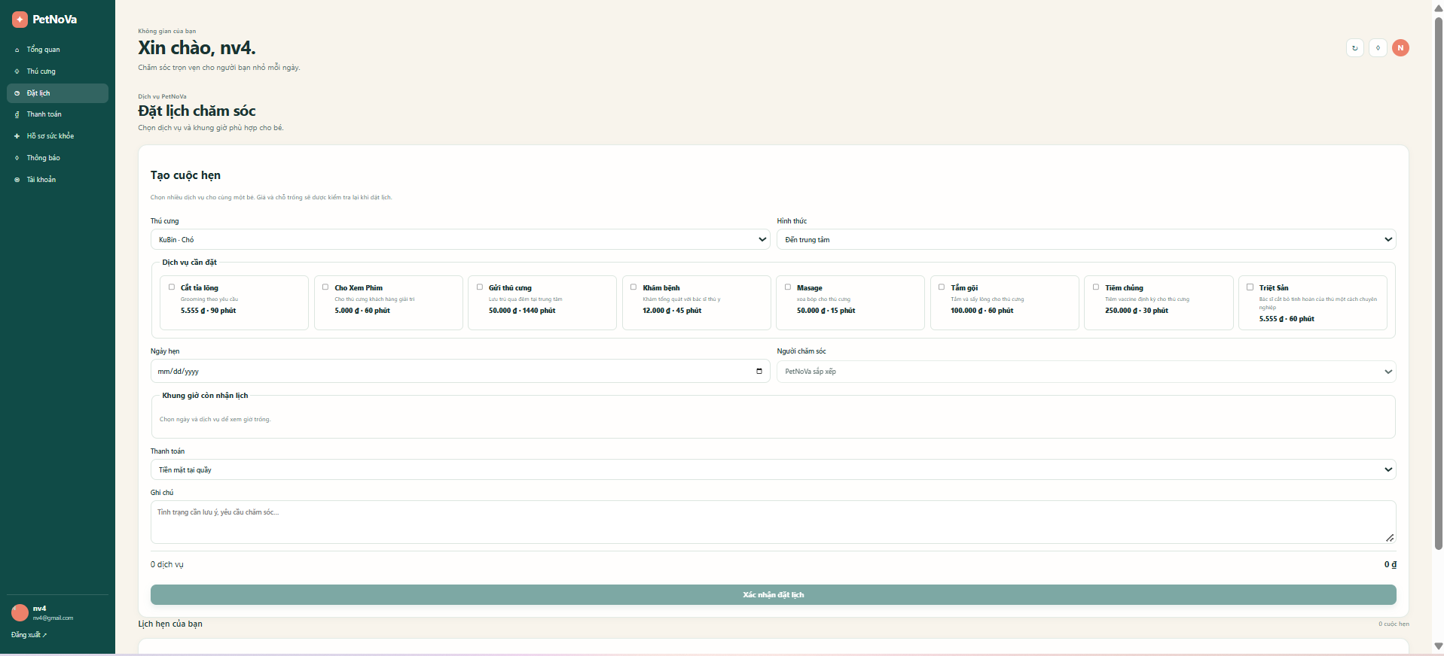
F4
16

Slide 17
F4
Về hộp đen, nhóm chọn các biên dễ phát sinh lỗi. Số dịch vụ được kiểm tra với 0, 1, 10 và 11; hệ thống cho phép từ 1 đến 10 dịch vụ hợp lệ. Ghi chú được kiểm tra với 255 và 256 ký tự. Ngày đặt được kiểm tra ở giới hạn sáu tháng và vượt giới hạn một ngày.
17
Notes:
Về hộp đen, nhóm chọn các biên dễ phát sinh lỗi. Số dịch vụ được kiểm tra với 0, 1, 10 và 11; hệ thống cho phép từ 1 đến 10 dịch vụ hợp lệ. Ghi chú được kiểm tra với 255 và 256 ký tự. Ngày đặt được kiểm tra ở giới hạn sáu tháng và vượt giới hạn một ngày.

Slide 18
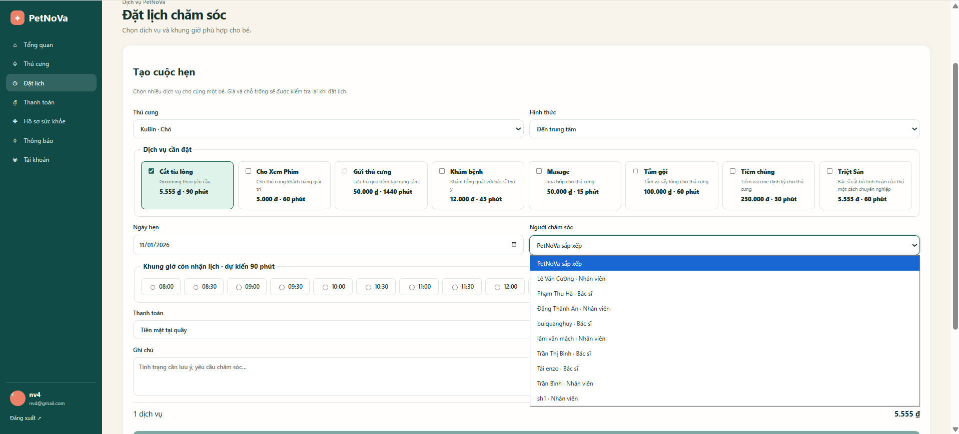
F4
18

Slide 19
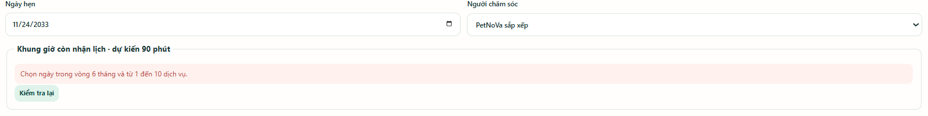
F4
19

Slide 20
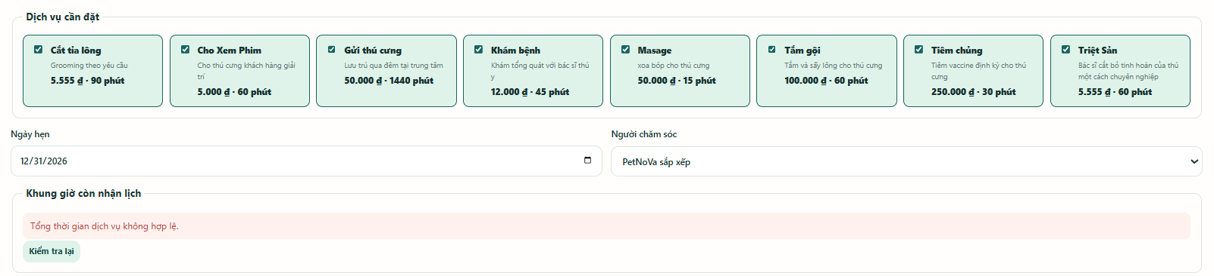
F4
Về giờ, lịch bắt đầu theo bước 30 phút, từ 08 giờ và phải kết thúc chậm nhất 18 giờ. Ví dụ bắt đầu lúc 17 giờ với dịch vụ 60 phút thì vừa giờ đóng cửa; cùng giờ bắt đầu nhưng kéo dài 90 phút thì phải bị từ chối. Ngoài biên thời gian, nhóm kiểm tra lịch trùng của thú cưng và công suất phục vụ.
20
Notes:
Về giờ, lịch bắt đầu theo bước 30 phút, từ 08 giờ và phải kết thúc chậm nhất 18 giờ. Ví dụ bắt đầu lúc 17 giờ với dịch vụ 60 phút thì vừa giờ đóng cửa; cùng giờ bắt đầu nhưng kéo dài 90 phút thì phải bị từ chối. Ngoài biên thời gian, nhóm kiểm tra lịch trùng của thú cưng và công suất phục vụ.

Slide 21
FI_11
Scenario tích hợp FI_11 là khách đặt một lịch tiền mặt hợp lệ. Kết quả mong đợi gồm lịch ở trạng thái chờ, đủ các dòng dịch vụ, giao dịch tiền mặt đang chờ và thông báo đúng khách. FI_12 bổ sung trường hợp gửi lại cùng mã yêu cầu: hệ thống phải nhận diện thao tác lặp và không tạo hai bộ dữ liệu.
21
Notes:
Scenario tích hợp FI_11 là khách đặt một lịch tiền mặt hợp lệ. Kết quả mong đợi gồm lịch ở trạng thái chờ, đủ các dòng dịch vụ, giao dịch tiền mặt đang chờ và thông báo đúng khách. FI_12 bổ sung trường hợp gửi lại cùng mã yêu cầu: hệ thống phải nhận diện thao tác lặp và không tạo hai bộ dữ liệu.

Slide 22
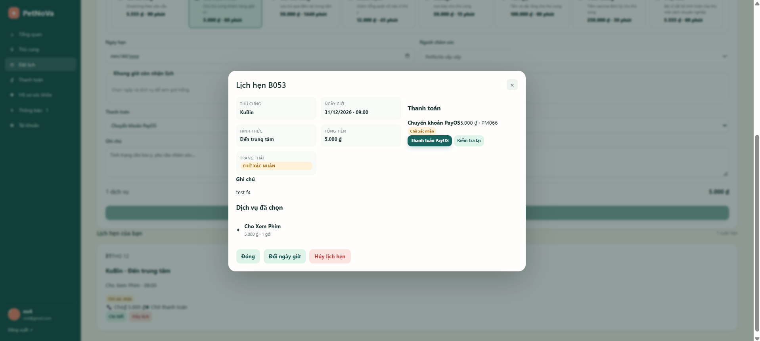
FI_11
22

Slide 23
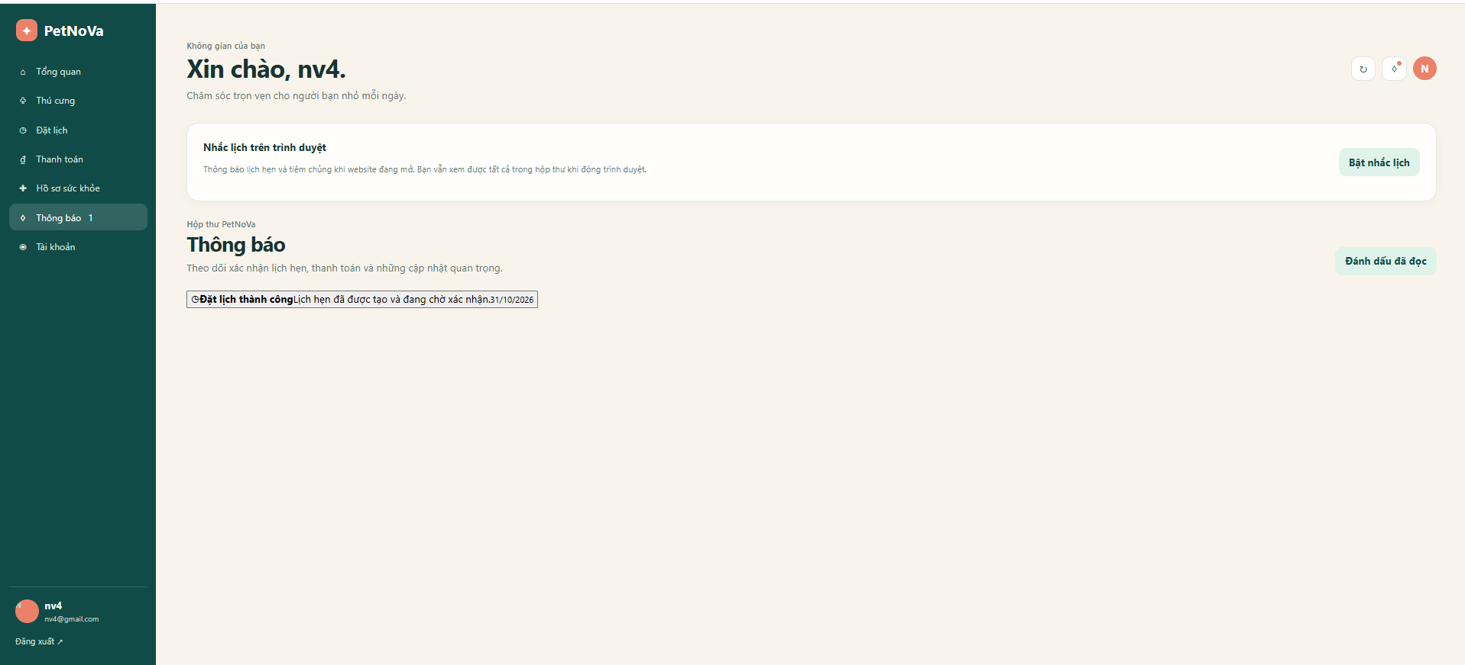
FI_11
23

Slide 24
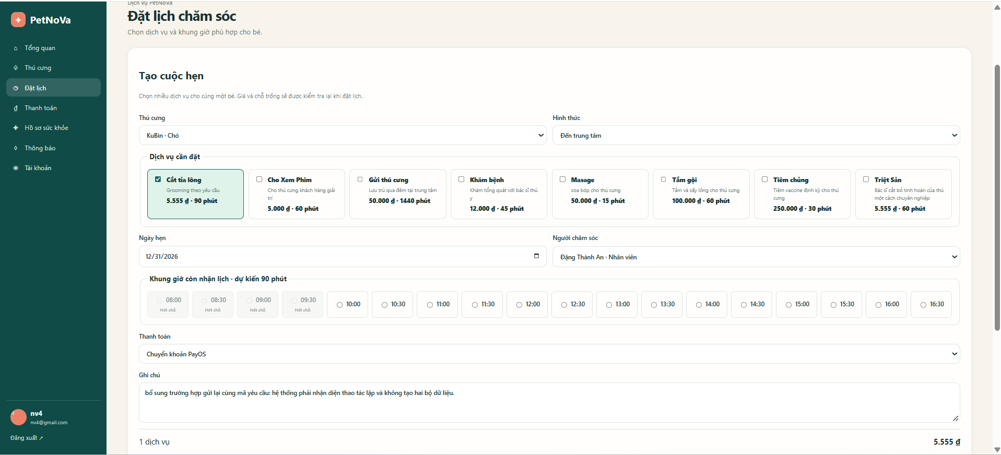
FI_12
24

Slide 25
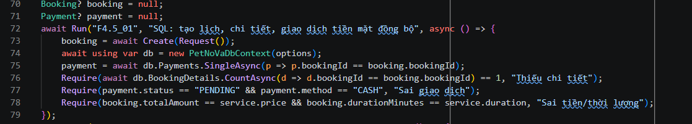
controller kết hợp SQL
Trong bằng chứng controller kết hợp SQL đã có kiểm tra tạo đồng bộ lịch, chi tiết, thanh toán; phát lại mã yêu cầu; và biên ghi chú 255, 256 ký tự. Đây là bằng chứng ở lớp controller và dữ liệu, chưa bao phủ mọi thao tác trình duyệt trong testcase gốc.
25
Notes:
Trong bằng chứng controller kết hợp SQL đã có kiểm tra tạo đồng bộ lịch, chi tiết, thanh toán; phát lại mã yêu cầu; và biên ghi chú 255, 256 ký tự. Đây là bằng chứng ở lớp controller và dữ liệu, chưa bao phủ mọi thao tác trình duyệt trong testcase gốc.

Slide 26
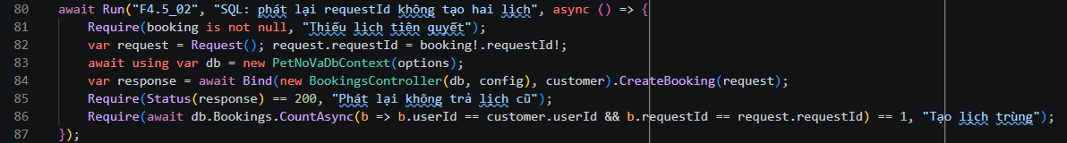
kiểm thử tự động
“Nhóm có bộ kiểm thử tự động gọi phần xử lý đặt lịch phía máy chủ, sau đó kiểm tra dữ liệu trong SQL. Ba kiểm tra này đã có kết quả PASS được lưu lại.”
26
Notes:
“Nhóm có bộ kiểm thử tự động gọi phần xử lý đặt lịch phía máy chủ, sau đó kiểm tra dữ liệu trong SQL. Ba kiểm tra này đã có kết quả PASS được lưu lại.”

Slide 27
Về UI
Về UI, Kiểm tra hiển thị dịch vụ đã chọn, tổng thời lượng, tổng tiền, giờ còn trống và lỗi nhập liệu. Khi đổi lịch, thời gian mới cần được phản ánh sau tải lại. Khi bấm hủy rồi không xác nhận, dữ liệu cần giữ nguyên. Các scenario đổi, hủy còn đối chiếu thanh toán và thông báo liên quan.
27
Notes:
Về UI, Kiểm tra hiển thị dịch vụ đã chọn, tổng thời lượng, tổng tiền, giờ còn trống và lỗi nhập liệu. Khi đổi lịch, thời gian mới cần được phản ánh sau tải lại. Khi bấm hủy rồi không xác nhận, dữ liệu cần giữ nguyên. Các scenario đổi, hủy còn đối chiếu thanh toán và thông báo liên quan.

Slide 28
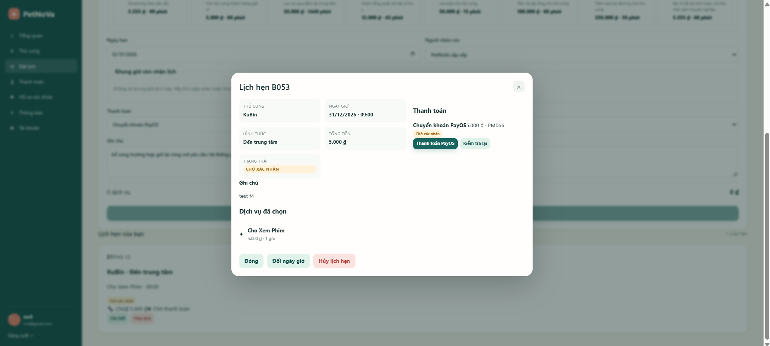
F4
28

Slide 29
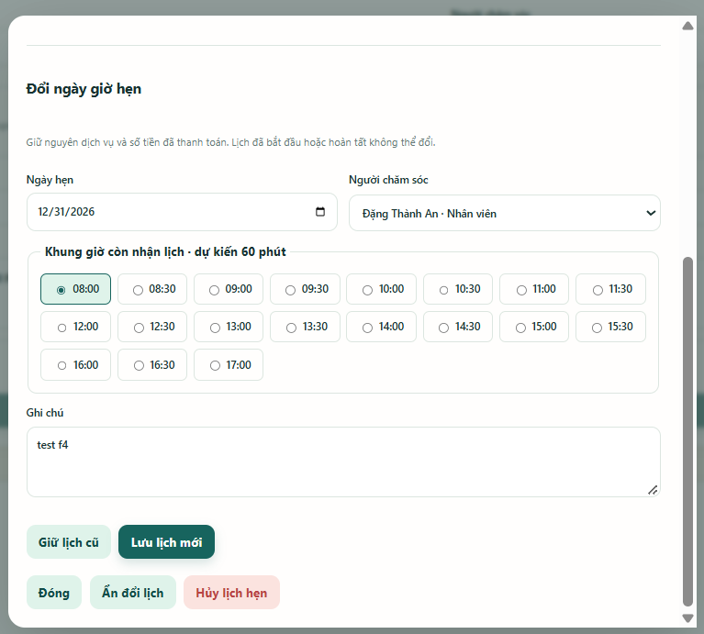
F4
29

Slide 30
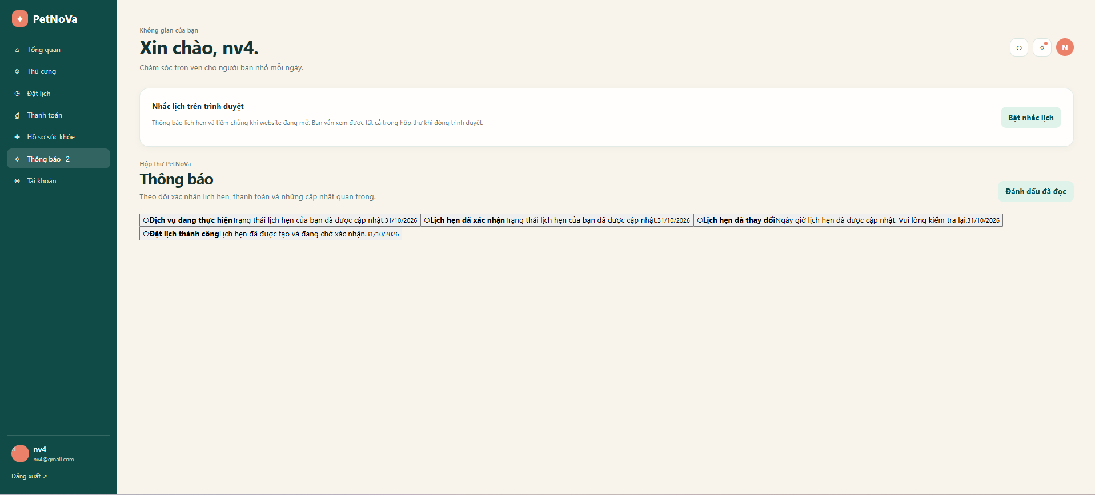
F4
30

Slide 31
F5
[Chuyển sang lịch sử thanh toán và các trạng thái giao dịch.]
bao phủ lịch sử thanh toán, đối soát PayOS và thử lại giao dịch thất bại. Với thanh toán, nhóm đặc biệt kiểm tra điều kiện để giao dịch được ghi nhận đã trả tiền.
31
Notes:
[Chuyển sang lịch sử thanh toán và các trạng thái giao dịch.]
F5
bao phủ lịch sử thanh toán, đối soát PayOS và thử lại giao dịch thất bại. Với thanh toán, nhóm đặc biệt kiểm tra điều kiện để giao dịch được ghi nhận đã trả tiền.

Slide 32
PayOS
Ở luồng PayOS, việc người dùng quay lại website chưa đủ để kết luận thanh toán thành công. Nhóm thiết kế kiểm tra phản hồi được xác minh, chữ ký, mã giao dịch và số tiền. FI_51 kiểm tra chữ ký hoặc số tiền sai không được ghi PAID; FI_52 kiểm tra thông báo thanh toán lặp không tạo hai thông báo cho khách.
Nhóm cũng thiết kế dữ liệu theo trạng thái. Giao dịch FAILED chỉ được thử lại khi lịch còn đủ điều kiện và không có giao dịch PENDING hoặc PAID cản trở. Với hai yêu cầu thử lại đồng thời, kết quả mong đợi là chỉ có một giao dịch chờ mới.
32
Notes:
Ở luồng PayOS, việc người dùng quay lại website chưa đủ để kết luận thanh toán thành công. Nhóm thiết kế kiểm tra phản hồi được xác minh, chữ ký, mã giao dịch và số tiền. FI_51 kiểm tra chữ ký hoặc số tiền sai không được ghi PAID; FI_52 kiểm tra thông báo thanh toán lặp không tạo hai thông báo cho khách.
Nhóm cũng thiết kế dữ liệu theo trạng thái. Giao dịch FAILED chỉ được thử lại khi lịch còn đủ điều kiện và không có giao dịch PENDING hoặc PAID cản trở. Với hai yêu cầu thử lại đồng thời, kết quả mong đợi là chỉ có một giao dịch chờ mới.

Slide 33
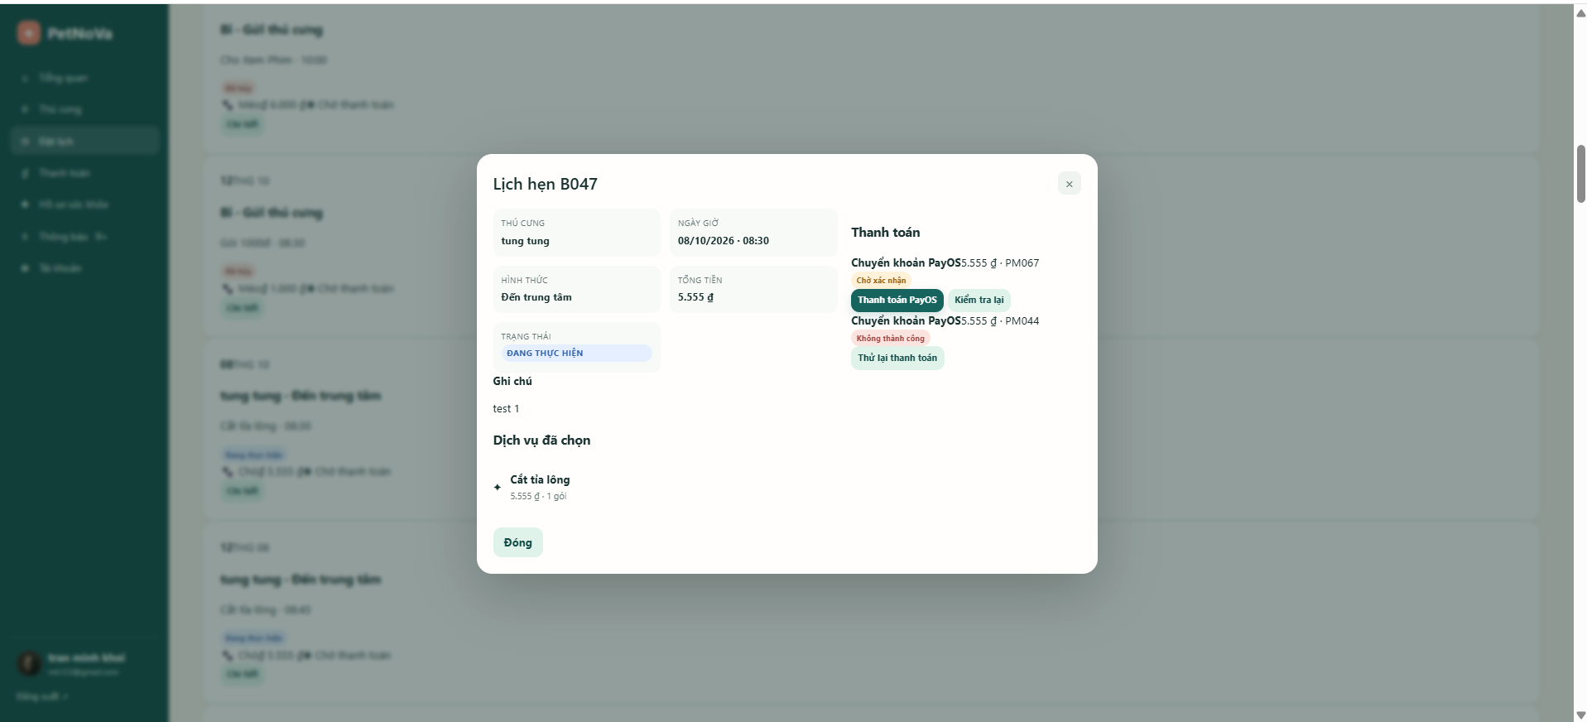
F5
33

Slide 34
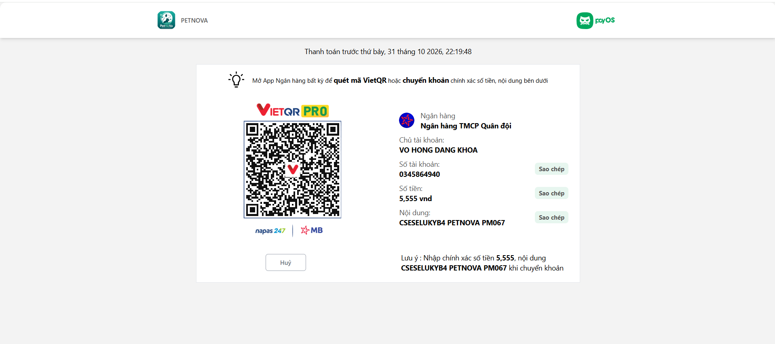
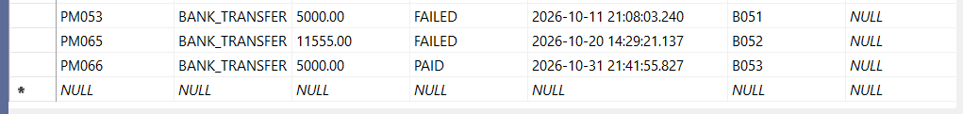
F5
34

Slide 35
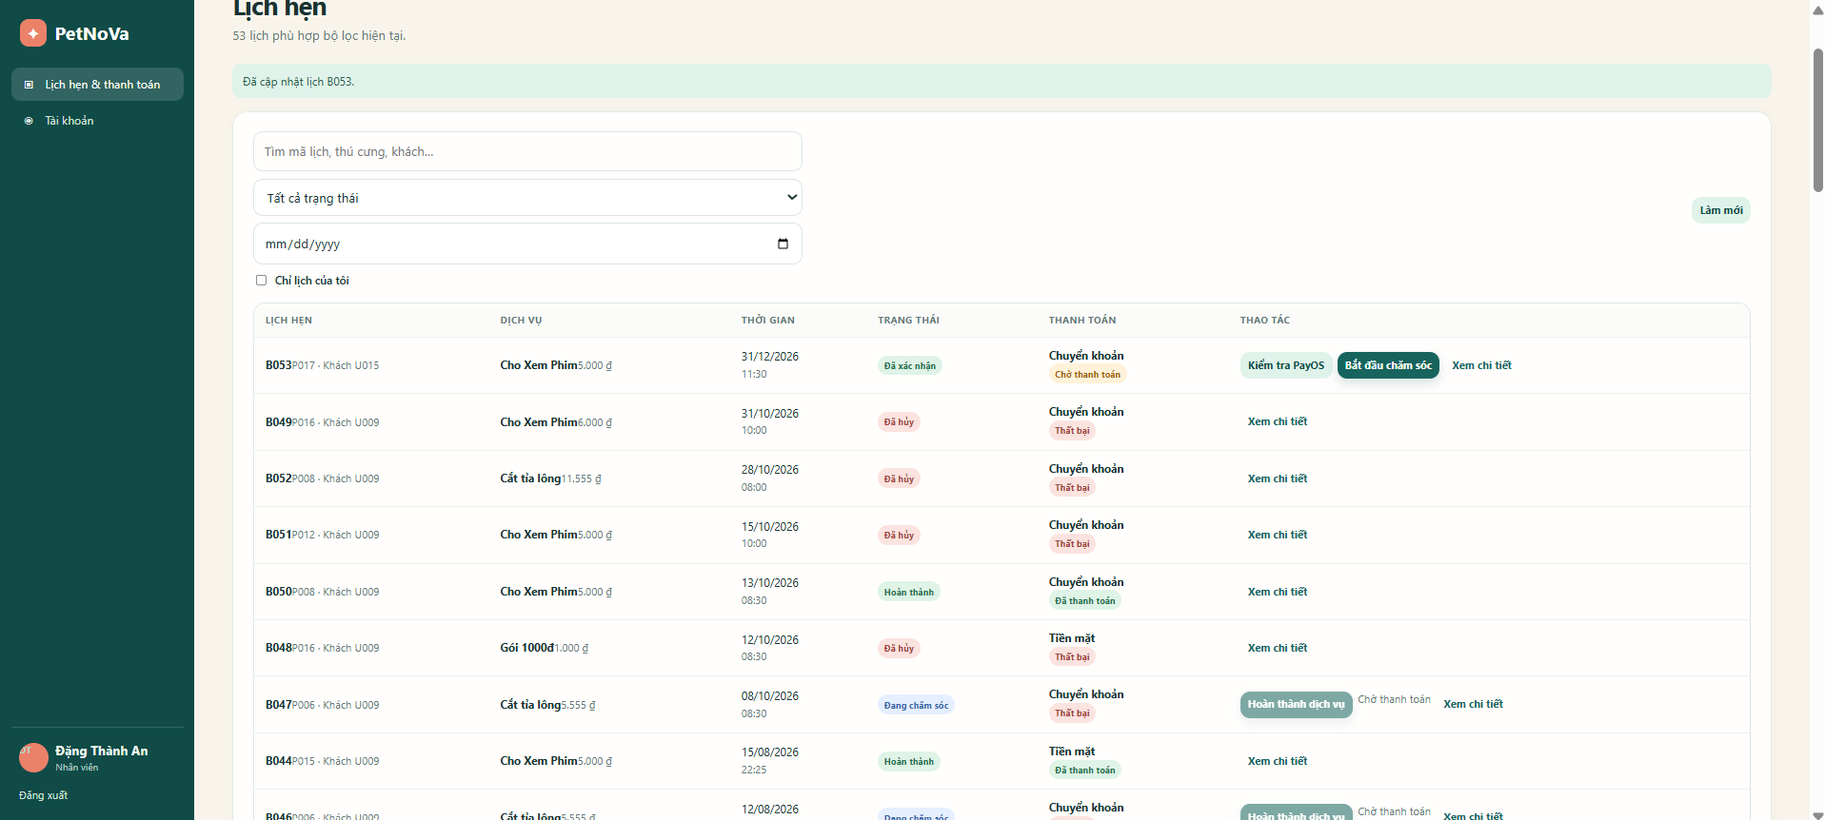
F5
35

Slide 36
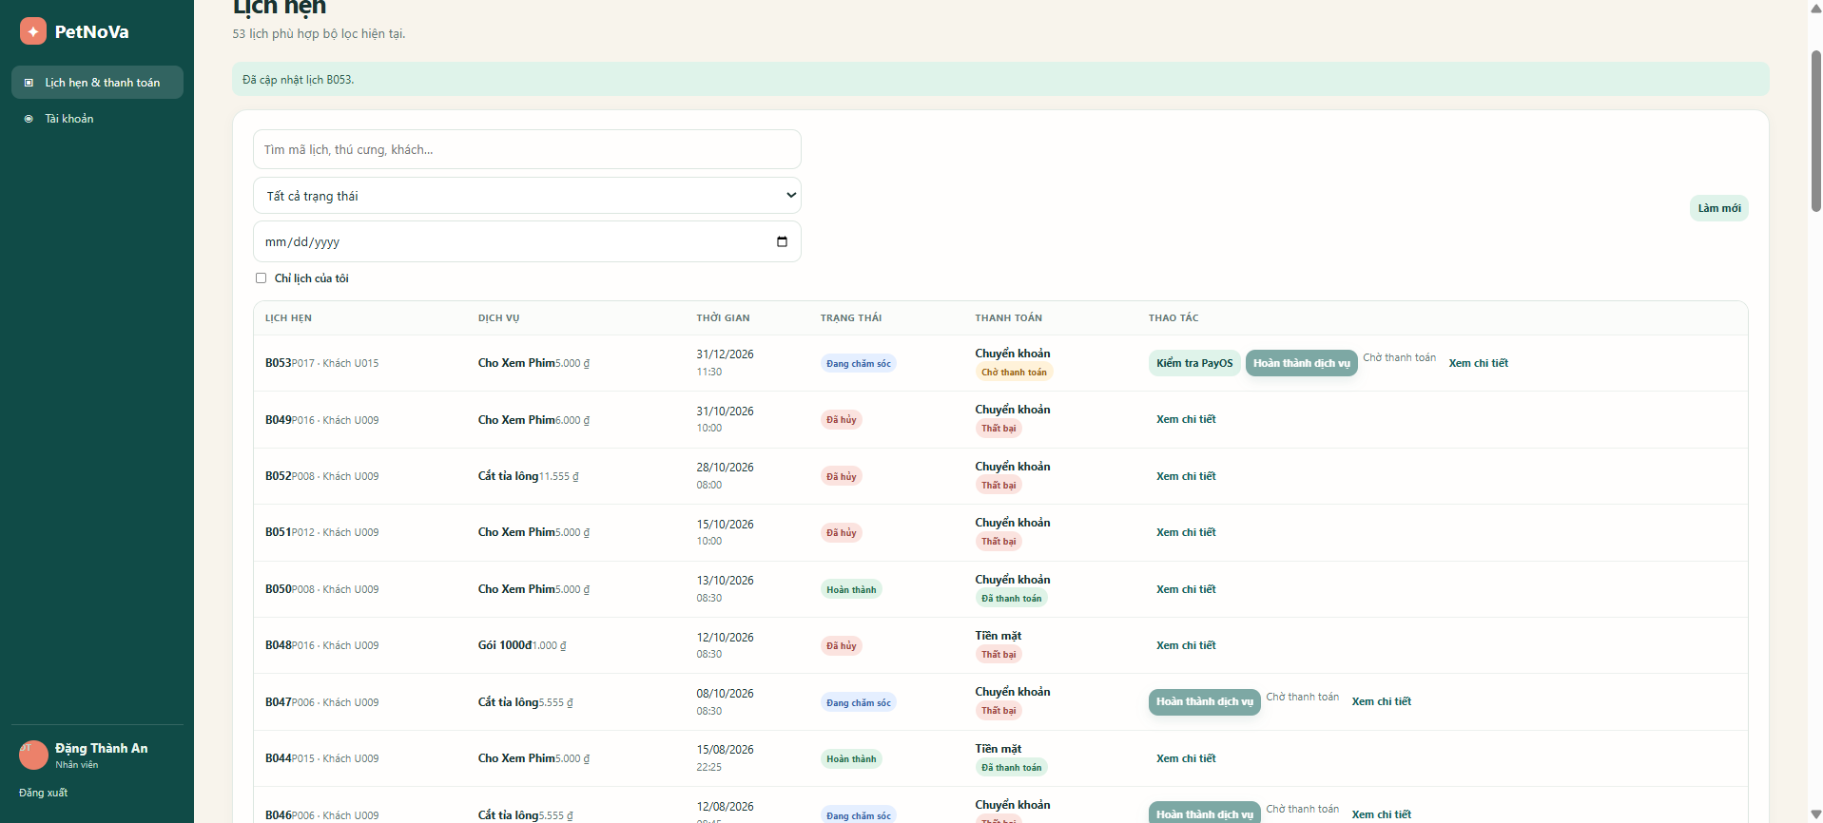
F5
36

Slide 37
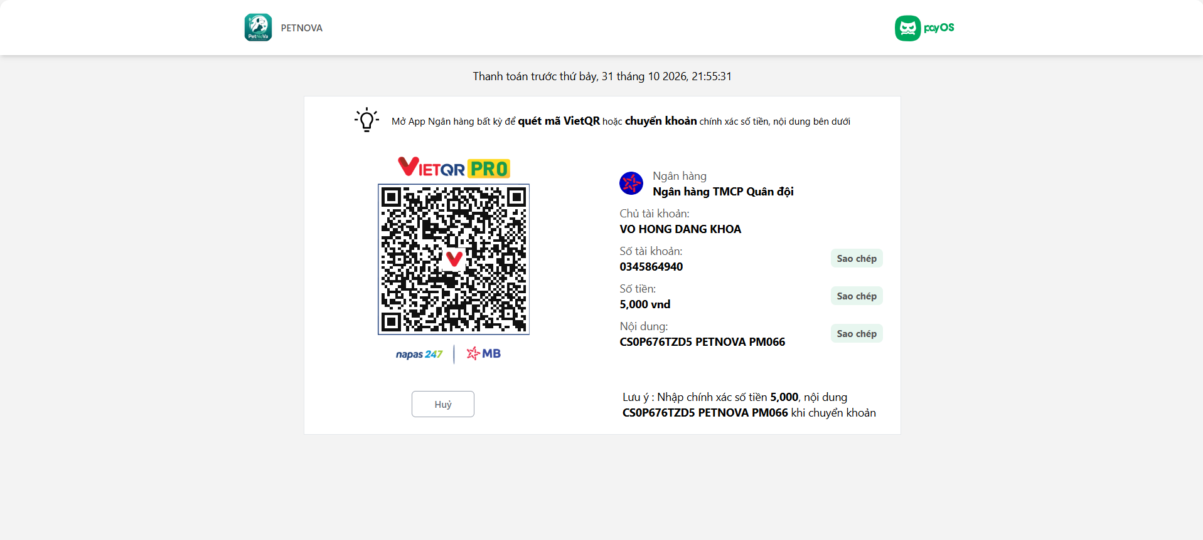
F5
37

Slide 38
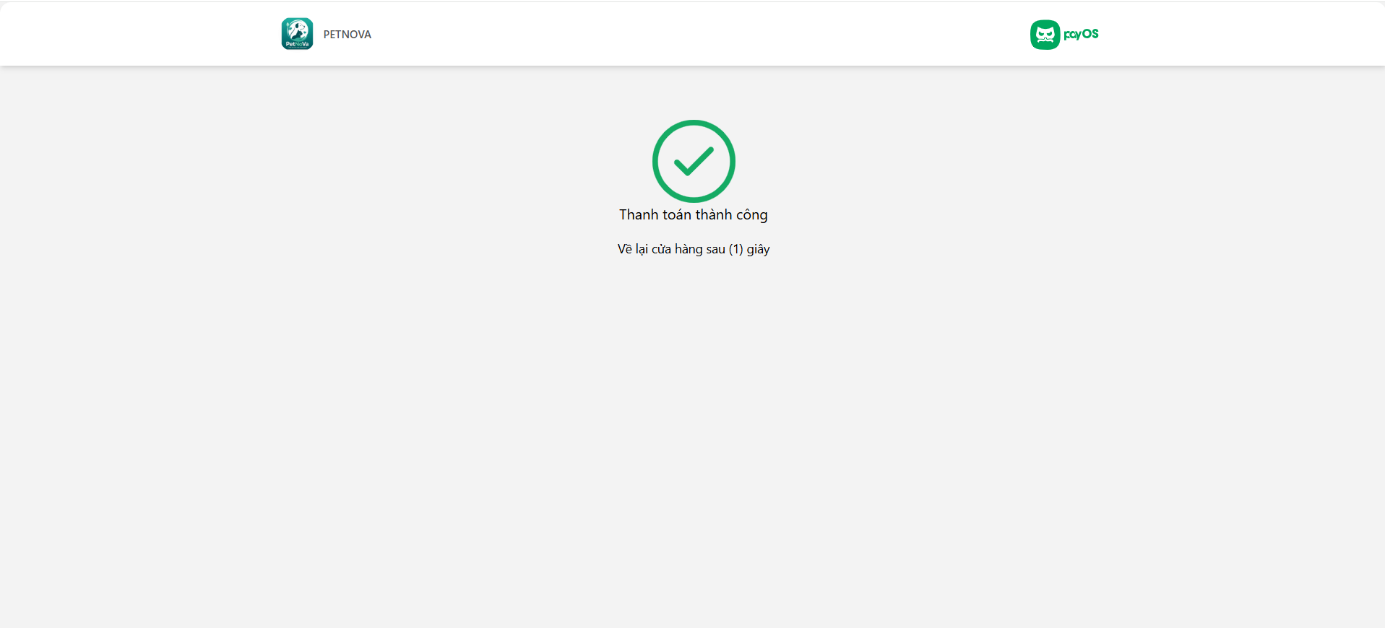
F5
38

Slide 39
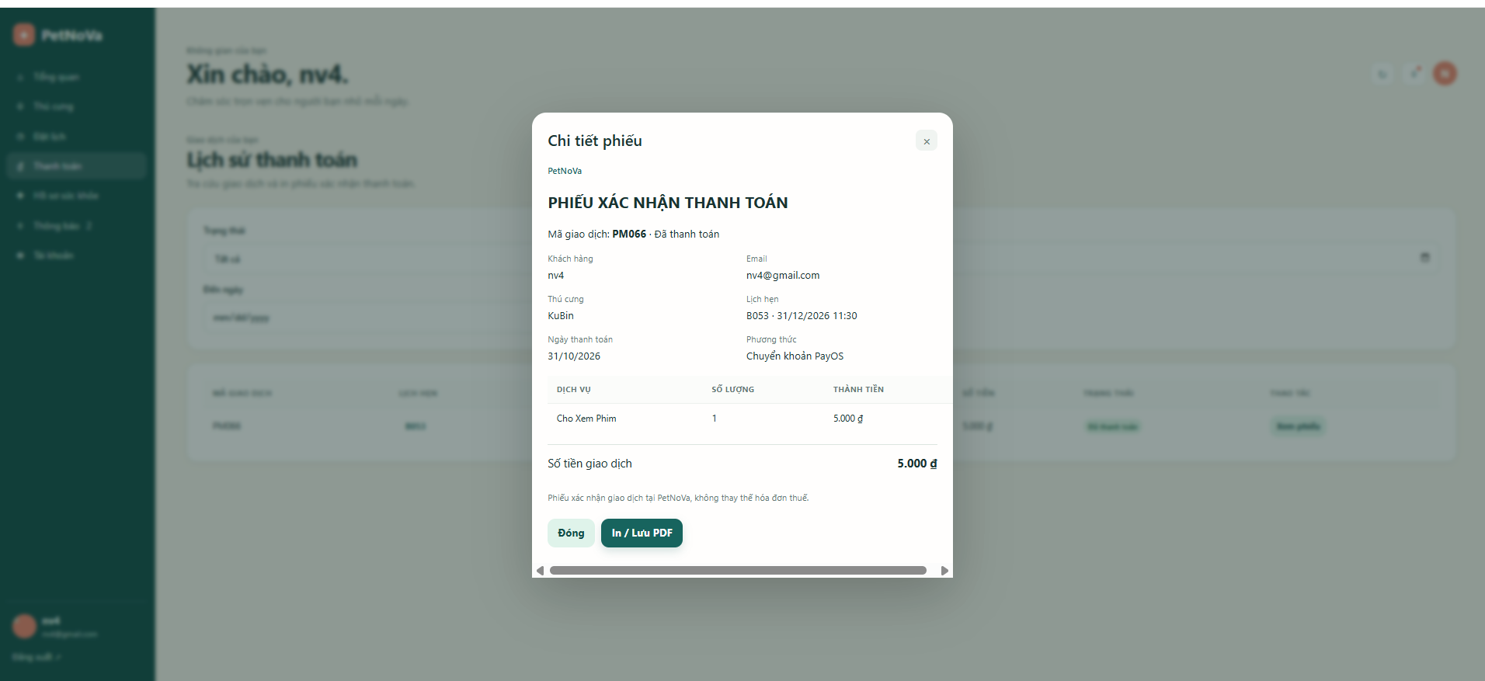
F5
39

Slide 40
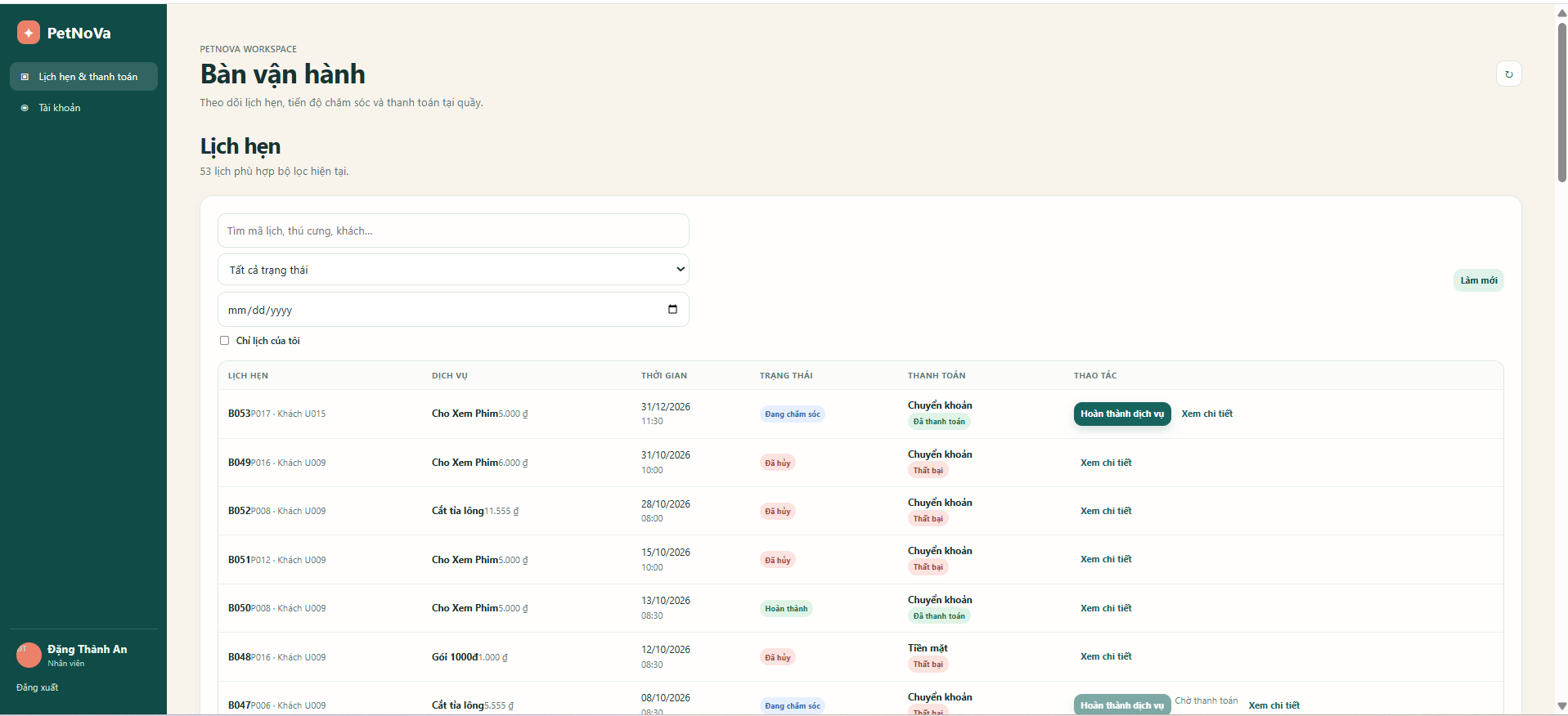
F5
40

Slide 41
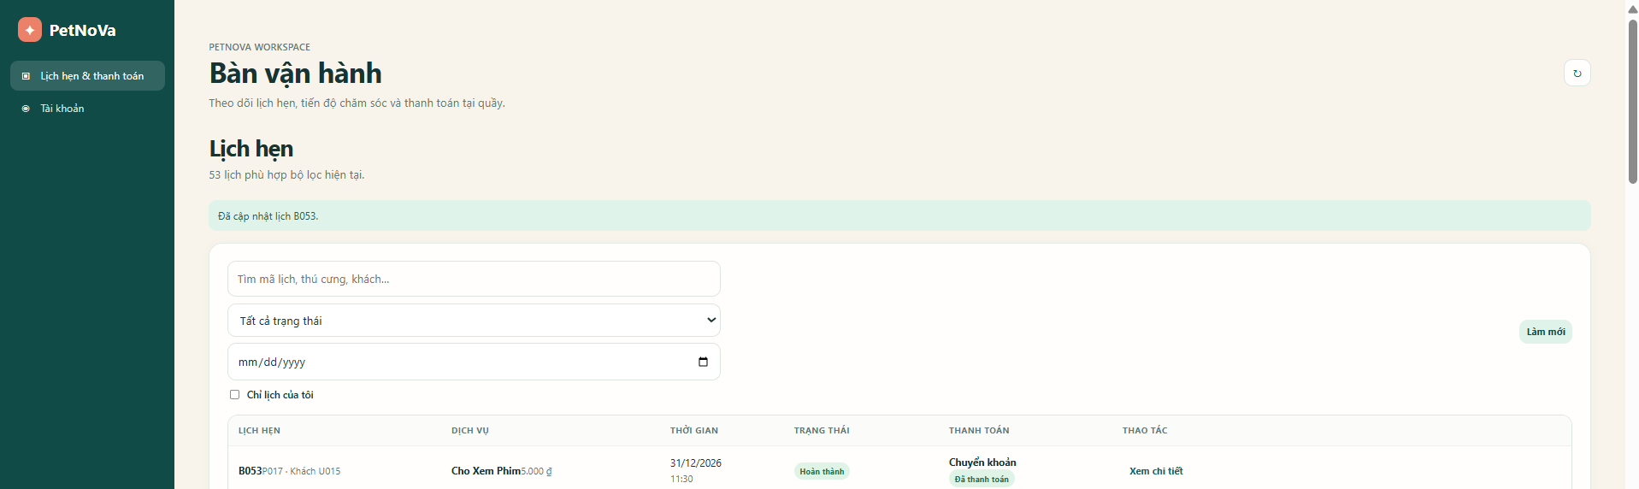
F5
41

Slide 42
F5
115 Khách B không đọc được thanh toán của A
146 Thử lại thanh toán đồng thời
243 Xác nhận tiền mặt đồng thời
291 Webhook sai chữ ký hoặc sai số tiền
299 Webhook lặp không tạo thông báo trùng
42
Notes:
115Khách B không đọc được thanh toán của A146Thử lại thanh toán đồng thời243Xác nhận tiền mặt đồng thời291Webhook sai chữ ký hoặc sai số tiền299Webhook lặp không tạo thông báo trùng

Slide 43
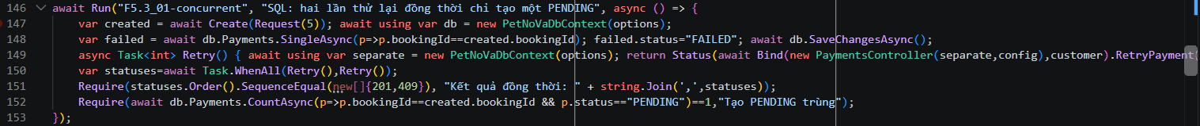
F5
43

Slide 44
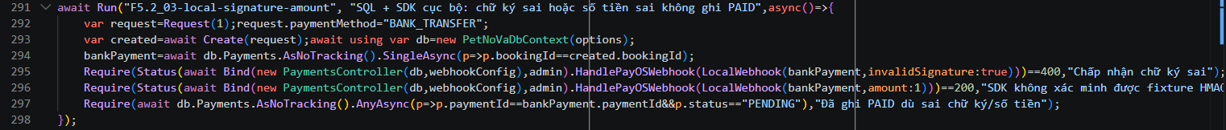
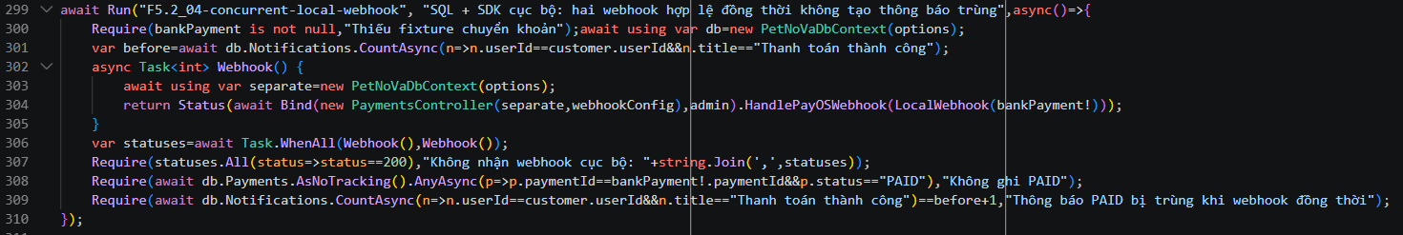
F5
44

Slide 45
F5
Bằng chứng SQL đã xác nhận trường hợp thử lại đồng thời chỉ tạo một PENDING, cũng như xác nhận tiền mặt đồng thời chỉ được ghi nhận một lần. Với webhook, bộ test dùng SDK kiểm tra chữ ký cục bộ cùng khóa QA giả.
Về UI, lịch sử cần hiển thị đúng số tiền theo VND, phương thức, thời gian và trạng thái; thao tác thử lại phải phù hợp với trạng thái giao dịch. Khách hàng cũng không được xem giao dịch của người khác chỉ bằng cách thay mã giao dịch.
45
Notes:
Bằng chứng SQL đã xác nhận trường hợp thử lại đồng thời chỉ tạo một PENDING, cũng như xác nhận tiền mặt đồng thời chỉ được ghi nhận một lần. Với webhook, bộ test dùng SDK kiểm tra chữ ký cục bộ cùng khóa QA giả.
Về UI, lịch sử cần hiển thị đúng số tiền theo VND, phương thức, thời gian và trạng thái; thao tác thử lại phải phù hợp với trạng thái giao dịch. Khách hàng cũng không được xem giao dịch của người khác chỉ bằng cách thay mã giao dịch.

Slide 46
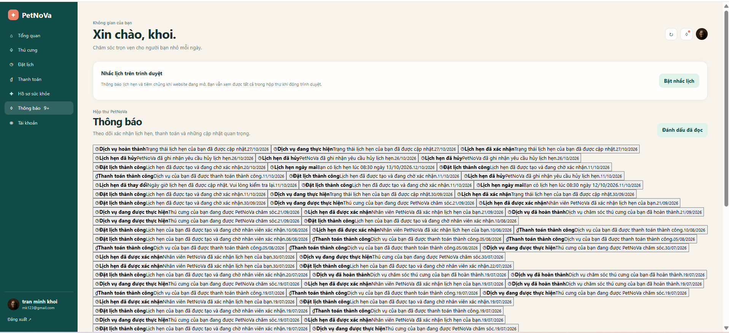
F7
46
Notes:
F7

Slide 47
F7
là thông báo cá nhân. Phạm vi gồm danh sách, đánh dấu một hoặc tất cả đã đọc, bộ đếm chưa đọc và mở lịch hẹn liên quan. Scenario tiêu biểu là nhận thông báo mới, đọc thông báo, kiểm tra số chưa đọc rồi thực hiện lại thao tác đọc.
Phần tích hợp nằm ở lịch hẹn, thanh toán và tổng quan. Một thay đổi nghiệp vụ cần tạo thông báo đúng người nhận; đọc thông báo cần đồng bộ trạng thái và bộ đếm. Bằng chứng SQL có kiểm tra lưu trạng thái đã đọc, thao tác đọc lặp và từ chối khách khác đọc hoặc đánh dấu thông báo. Về UI, trạng thái đã đọc, chưa đọc cần dễ phân biệt và danh sách rỗng cần có phản hồi rõ.
47
Notes:
là thông báo cá nhân. Phạm vi gồm danh sách, đánh dấu một hoặc tất cả đã đọc, bộ đếm chưa đọc và mở lịch hẹn liên quan. Scenario tiêu biểu là nhận thông báo mới, đọc thông báo, kiểm tra số chưa đọc rồi thực hiện lại thao tác đọc.
Phần tích hợp nằm ở lịch hẹn, thanh toán và tổng quan. Một thay đổi nghiệp vụ cần tạo thông báo đúng người nhận; đọc thông báo cần đồng bộ trạng thái và bộ đếm. Bằng chứng SQL có kiểm tra lưu trạng thái đã đọc, thao tác đọc lặp và từ chối khách khác đọc hoặc đánh dấu thông báo. Về UI, trạng thái đã đọc, chưa đọc cần dễ phân biệt và danh sách rỗng cần có phản hồi rõ.

Slide 48
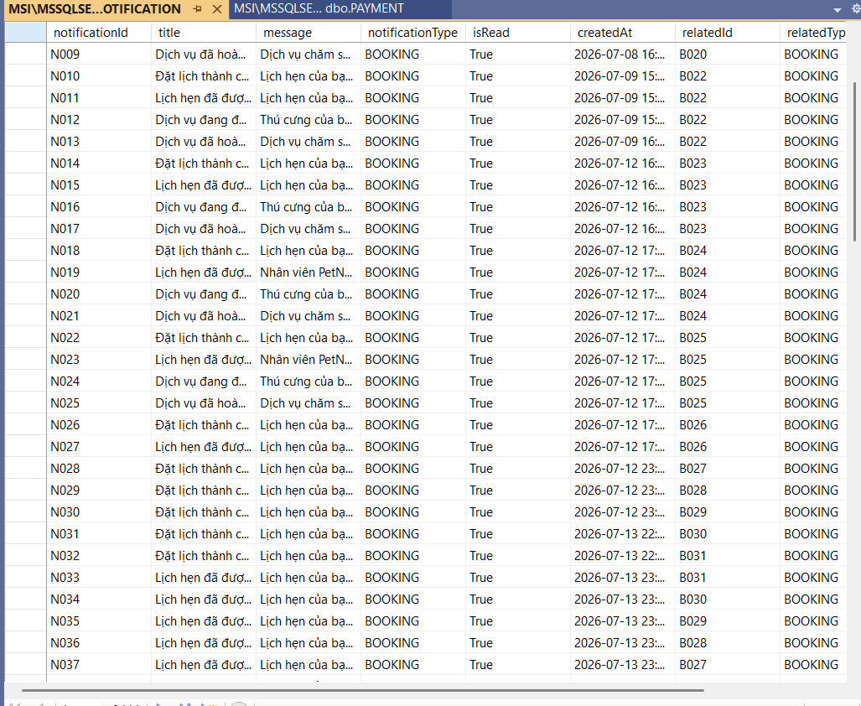
F7
48

Slide 49
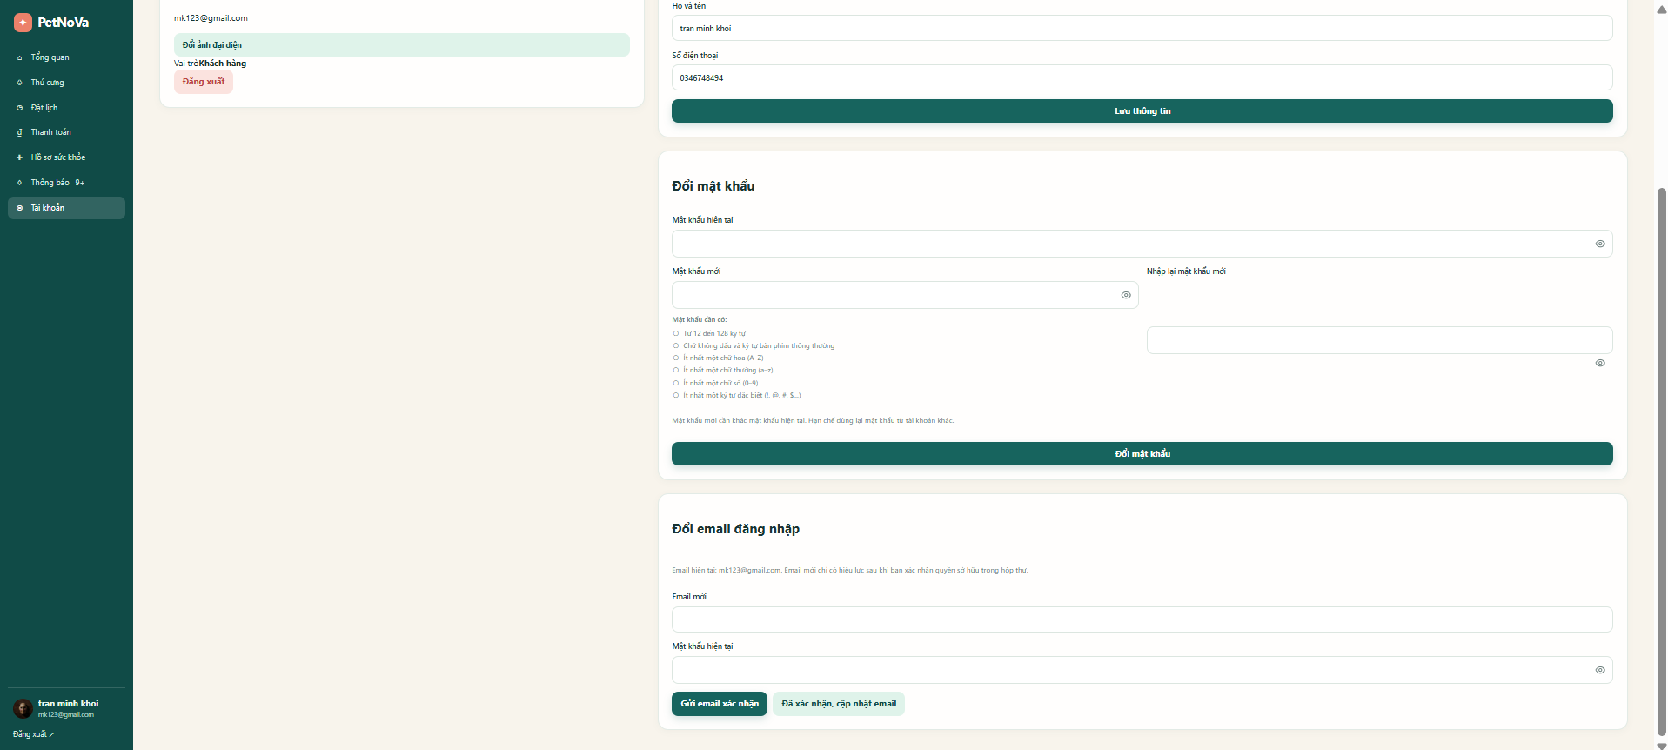
F8
49
Notes:
F8

Slide 50
F8
là tài khoản khách hàng, gồm cập nhật họ tên, số điện thoại, ảnh đại diện, mật khẩu và email. Nhóm kiểm tra tên rỗng hoặc toàn khoảng trắng, tên 100 và 101 ký tự, số điện thoại hợp lệ, sai hoặc bị trùng. Bộ SQL đã có bằng chứng tên 100 ký tự được lưu, 101 bị chặn và tên toàn khoảng trắng bị từ chối.
50
Notes:
là tài khoản khách hàng, gồm cập nhật họ tên, số điện thoại, ảnh đại diện, mật khẩu và email. Nhóm kiểm tra tên rỗng hoặc toàn khoảng trắng, tên 100 và 101 ký tự, số điện thoại hợp lệ, sai hoặc bị trùng. Bộ SQL đã có bằng chứng tên 100 ký tự được lưu, 101 bị chặn và tên toàn khoảng trắng bị từ chối.

Slide 51
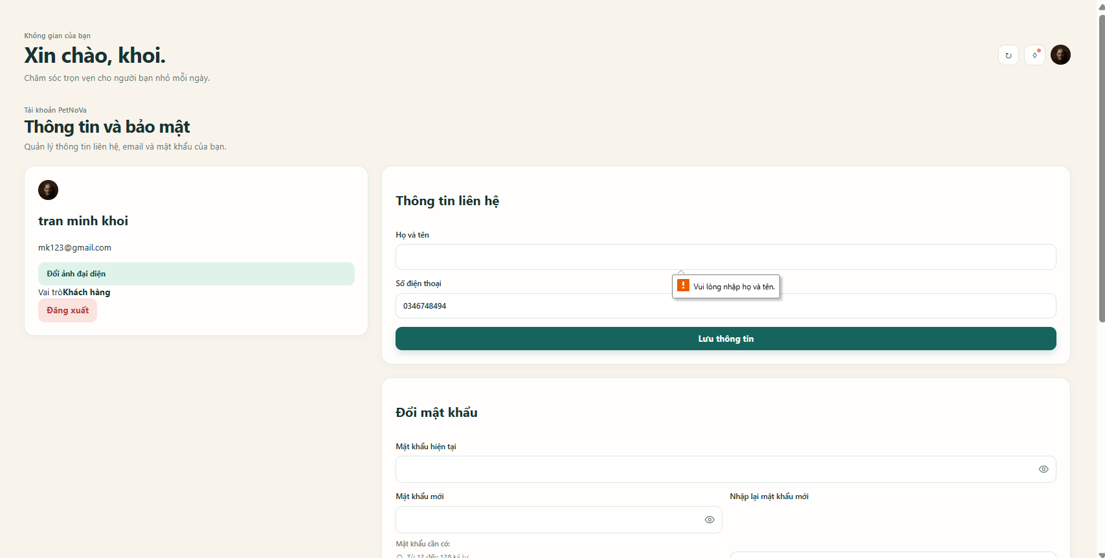
F8
51

Slide 52
F8
Tích hợp của F8 gồm dữ liệu hồ sơ trong SQL, thông tin xác thực Firebase và ảnh trên Cloudinary. Scenario đổi email cần xác nhận quyền sở hữu và đồng bộ email; đổi mật khẩu cần xác thực lại rồi kiểm tra đăng nhập bằng thông tin mới. Những luồng thật này cần có bằng chứng thực thi riêng. UI phải thông báo rõ trường sai và không hiển thị thành công khi máy chủ đã từ chối.
52
Notes:
Tích hợp của F8 gồm dữ liệu hồ sơ trong SQL, thông tin xác thực Firebase và ảnh trên Cloudinary. Scenario đổi email cần xác nhận quyền sở hữu và đồng bộ email; đổi mật khẩu cần xác thực lại rồi kiểm tra đăng nhập bằng thông tin mới. Những luồng thật này cần có bằng chứng thực thi riêng. UI phải thông báo rõ trường sai và không hiển thị thành công khi máy chủ đã từ chối.

Slide 53
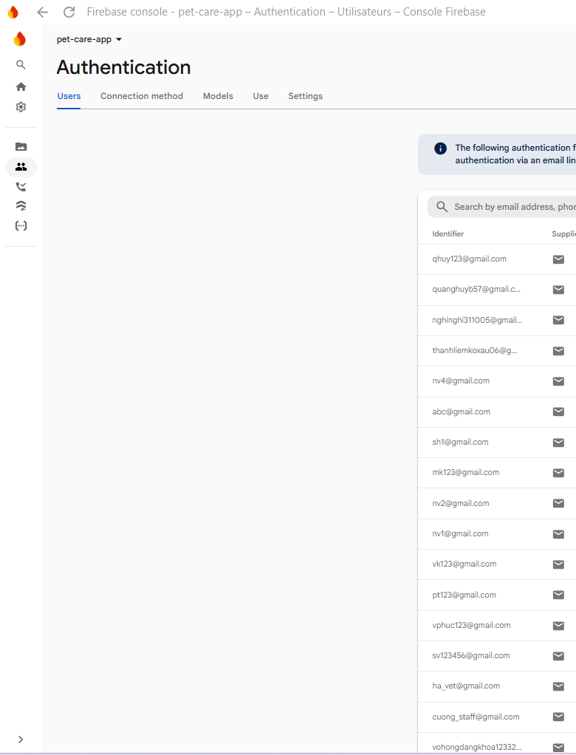
F8
53

Slide 54
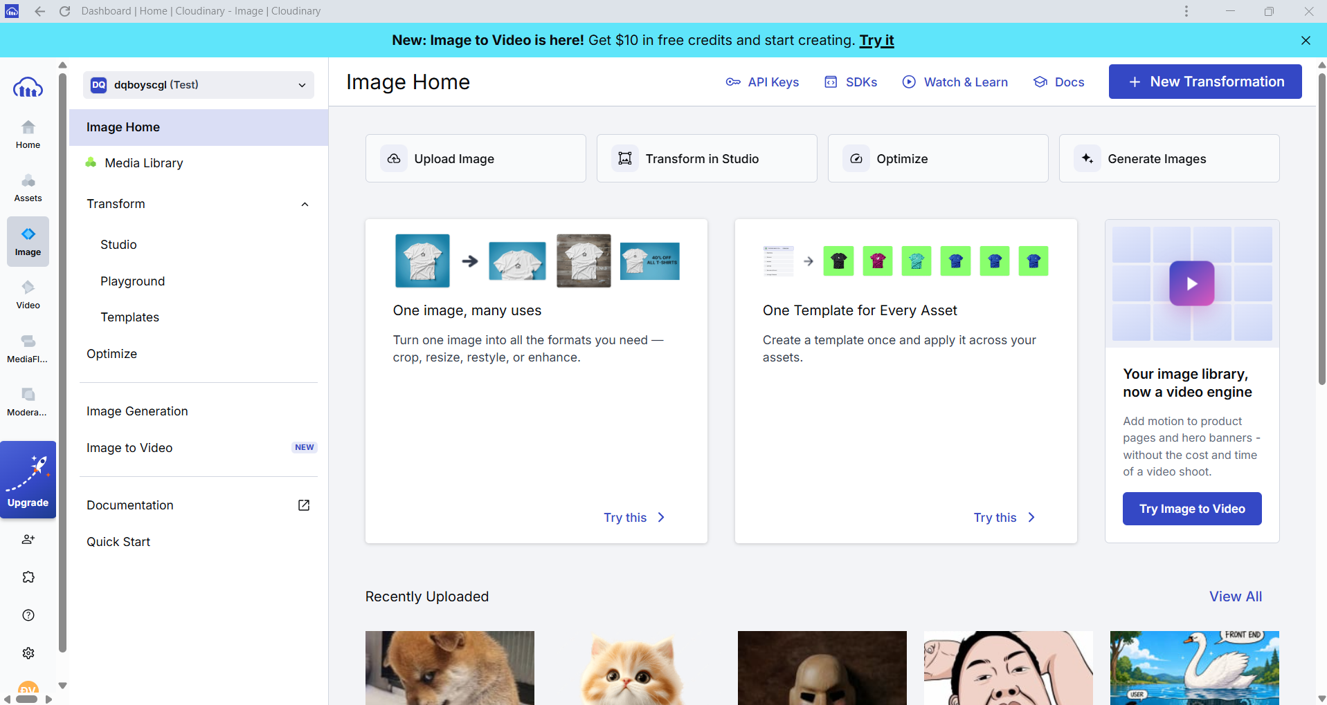
F8
54

Slide 55
Nguyễn Thanh Bình — F9, F10, F11, F12
Phần em tập trung vào sự nhất quán của lịch, tiền, thông báo và tài khoản. Tiếp theo, bạn Nguyễn Thanh Bình sẽ trình bày phía vận hành, bác sĩ, quản trị và kiểm soát toàn hệ thống.
[Hiển thị cổng vận hành và luồng trạng thái lịch hẹn.]
Em là Nguyễn Thanh Bình. Em trình bày F9 đến F12, gồm 129 ca chức năng được thiết kế. Phần này kiểm tra cách hệ thống xử lý lịch sau khi khách đặt, cập nhật hồ sơ y tế và thực thi quyền của từng vai trò.
55
Notes:
Phần em tập trung vào sự nhất quán của lịch, tiền, thông báo và tài khoản. Tiếp theo, bạn Nguyễn Thanh Bình sẽ trình bày phía vận hành, bác sĩ, quản trị và kiểm soát toàn hệ thống.
Nguyễn Thanh Bình — F9, F10, F11, F12
[Hiển thị cổng vận hành và luồng trạng thái lịch hẹn.]
Em là Nguyễn Thanh Bình. Em trình bày F9 đến F12, gồm 129 ca chức năng được thiết kế. Phần này kiểm tra cách hệ thống xử lý lịch sau khi khách đặt, cập nhật hồ sơ y tế và thực thi quyền của từng vai trò.

Slide 56
F9
là vận hành lịch hẹn. Phạm vi gồm tìm và lọc lịch, xem chi tiết, phân công nhân sự, đổi lịch tại quầy, cập nhật tiến độ, xác nhận tiền mặt và ghi nhận hoàn tiền.
Với tiến độ, nhóm dùng kiểm thử chuyển trạng thái. Luồng chính là PENDING, CONFIRMED, IN_PROGRESS rồi COMPLETED. Nhóm thiết kế cả chuyển đúng lẫn bỏ bước hoặc chuyển ngược. Bằng chứng SQL đã kiểm tra không được chuyển thẳng từ PENDING sang COMPLETED.
56
Notes:
F9
là vận hành lịch hẹn. Phạm vi gồm tìm và lọc lịch, xem chi tiết, phân công nhân sự, đổi lịch tại quầy, cập nhật tiến độ, xác nhận tiền mặt và ghi nhận hoàn tiền.
Với tiến độ, nhóm dùng kiểm thử chuyển trạng thái. Luồng chính là PENDING, CONFIRMED, IN_PROGRESS rồi COMPLETED. Nhóm thiết kế cả chuyển đúng lẫn bỏ bước hoặc chuyển ngược. Bằng chứng SQL đã kiểm tra không được chuyển thẳng từ PENDING sang COMPLETED.

Slide 57
F9
Nhóm còn kết hợp trạng thái lịch với trạng thái thanh toán bằng bảng quyết định. Lịch đang thực hiện nhưng chưa có thanh toán PAID thì chưa được hoàn thành. Scenario FI_25 kiểm tra chuỗi bị chặn khi chưa thu tiền, xác nhận tiền mặt hợp lệ, sau đó mới hoàn thành lịch.
Về phân công, nhân sự phải đang hoạt động và không bị trùng giờ. FI_23 kiểm tra sau phân công, bác sĩ nhìn thấy đúng ca và khách nhận thông báo. Trong bằng chứng SQL đã có kiểm tra phân công nhân sự đang hoạt động còn trống.
Về UI, bảng vận hành cần tìm và lọc được theo điều kiện, chi tiết hiển thị đầy đủ dịch vụ và giao dịch. Riêng chức năng hoàn tiền của dự án là ghi nhận khoản đã hoàn bên ngoài hệ thống, cần có lý do và tham chiếu. Khi trình bày, nhóm kiểm tra chứng từ và dữ liệu ghi nhận, không mô tả nút này là tự chuyển tiền qua ngân hàng.
57
Notes:
Nhóm còn kết hợp trạng thái lịch với trạng thái thanh toán bằng bảng quyết định. Lịch đang thực hiện nhưng chưa có thanh toán PAID thì chưa được hoàn thành. Scenario FI_25 kiểm tra chuỗi bị chặn khi chưa thu tiền, xác nhận tiền mặt hợp lệ, sau đó mới hoàn thành lịch.
Về phân công, nhân sự phải đang hoạt động và không bị trùng giờ. FI_23 kiểm tra sau phân công, bác sĩ nhìn thấy đúng ca và khách nhận thông báo. Trong bằng chứng SQL đã có kiểm tra phân công nhân sự đang hoạt động còn trống.
Về UI, bảng vận hành cần tìm và lọc được theo điều kiện, chi tiết hiển thị đầy đủ dịch vụ và giao dịch. Riêng chức năng hoàn tiền của dự án là ghi nhận khoản đã hoàn bên ngoài hệ thống, cần có lý do và tham chiếu. Khi trình bày, nhóm kiểm tra chứng từ và dữ liệu ghi nhận, không mô tả nút này là tự chuyển tiền qua ngân hàng.

Slide 58
F10
[Chuyển sang hồ sơ bác sĩ.]
là hồ sơ thú y. Bác sĩ xem ca được phân công, cập nhật sức khỏe, thêm hoặc sửa bệnh án và quản lý tiêm chủng. Mục tiêu là lưu đúng nội dung và bảo vệ phạm vi chuyên môn của từng bác sĩ.
Về hộp đen, nhóm kiểm tra chẩn đoán hoặc điều trị bị bỏ trống, chẩn đoán 255 và 256 ký tự, ngày tiêm trong tương lai và ngày nhắc lại không sau ngày tiêm. Khi sửa bệnh án phải có lý do và giữ được thông tin trước sửa.
Tích hợp nối tài khoản bác sĩ, phân công lịch, thú cưng, bệnh án và sổ sức khỏe của khách. Bằng chứng SQL đã kiểm tra bác sĩ được phân công tạo bệnh án đúng tác giả; bác sĩ ngoài phạm vi bị từ chối; sửa bệnh án cần lý do và lưu bản trước sửa; cùng một số quy tắc ngày tiêm. Về UI, nhóm quan tâm việc luôn hiển thị rõ thú cưng đang chọn và không giữ dữ liệu cũ khi chuyển hồ sơ.
58
Notes:
[Chuyển sang hồ sơ bác sĩ.]
F10
là hồ sơ thú y. Bác sĩ xem ca được phân công, cập nhật sức khỏe, thêm hoặc sửa bệnh án và quản lý tiêm chủng. Mục tiêu là lưu đúng nội dung và bảo vệ phạm vi chuyên môn của từng bác sĩ.
Về hộp đen, nhóm kiểm tra chẩn đoán hoặc điều trị bị bỏ trống, chẩn đoán 255 và 256 ký tự, ngày tiêm trong tương lai và ngày nhắc lại không sau ngày tiêm. Khi sửa bệnh án phải có lý do và giữ được thông tin trước sửa.
Tích hợp nối tài khoản bác sĩ, phân công lịch, thú cưng, bệnh án và sổ sức khỏe của khách. Bằng chứng SQL đã kiểm tra bác sĩ được phân công tạo bệnh án đúng tác giả; bác sĩ ngoài phạm vi bị từ chối; sửa bệnh án cần lý do và lưu bản trước sửa; cùng một số quy tắc ngày tiêm. Về UI, nhóm quan tâm việc luôn hiển thị rõ thú cưng đang chọn và không giữ dữ liệu cũ khi chuyển hồ sơ.

Slide 59
F11
[Chuyển sang trang quản trị và báo cáo.]
là quản trị hệ thống, gồm tài khoản, nhân sự, dịch vụ, danh mục, báo cáo, thông báo chung và nhật ký. Do phạm vi rộng, nhóm ưu tiên các quy tắc có ảnh hưởng sang nhiều chức năng.
Ví dụ FI_10 kiểm tra dịch vụ bị ngưng không được dùng để đặt lịch mới, kể cả khi gửi lại mã dịch vụ cũ. FI_48 kiểm tra lịch đã tạo vẫn đọc được chi tiết sau khi dịch vụ bị ngưng. Điều này giúp kiểm tra cả quy tắc hiện tại lẫn khả năng giữ lịch sử.
59
Notes:
[Chuyển sang trang quản trị và báo cáo.]
F11
là quản trị hệ thống, gồm tài khoản, nhân sự, dịch vụ, danh mục, báo cáo, thông báo chung và nhật ký. Do phạm vi rộng, nhóm ưu tiên các quy tắc có ảnh hưởng sang nhiều chức năng.
Ví dụ FI_10 kiểm tra dịch vụ bị ngưng không được dùng để đặt lịch mới, kể cả khi gửi lại mã dịch vụ cũ. FI_48 kiểm tra lịch đã tạo vẫn đọc được chi tiết sau khi dịch vụ bị ngưng. Điều này giúp kiểm tra cả quy tắc hiện tại lẫn khả năng giữ lịch sử.

Slide 60
F11
Với nhân sự, nhóm thiết kế kiểm tra vi phạm từ hai lên ba lần để đối chiếu quy tắc đình chỉ và trạng thái tài khoản liên kết. Với báo cáo, nhóm kiểm tra khoảng ngày đúng, ngày bắt đầu sau ngày kết thúc và vượt giới hạn ba năm. Bằng chứng SQL đã kiểm tra từ chối hai trường hợp khoảng ngày sai này.
Phần tích hợp báo cáo phải phân biệt số lịch, giá trị đặt, tiền đã thu và khoản hoàn. Tiền thu được đối chiếu theo ngày thanh toán, khoản hoàn theo ngày ghi nhận hoàn. CSV xuất ra cần khớp bảng đang xem. Đây là những scenario đã thiết kế và cần dữ liệu đối chiếu có kiểm soát khi chạy đầy đủ.
Về UI quản trị, nhóm kiểm tra bộ lọc, bảng, thao tác xác nhận, hiển thị số tiền và phản hồi khi báo cáo rỗng hoặc tải lỗi. Những kiểm tra này cần thực hiện trên trình duyệt bằng tài khoản quản trị.
60
Notes:
Với nhân sự, nhóm thiết kế kiểm tra vi phạm từ hai lên ba lần để đối chiếu quy tắc đình chỉ và trạng thái tài khoản liên kết. Với báo cáo, nhóm kiểm tra khoảng ngày đúng, ngày bắt đầu sau ngày kết thúc và vượt giới hạn ba năm. Bằng chứng SQL đã kiểm tra từ chối hai trường hợp khoảng ngày sai này.
Phần tích hợp báo cáo phải phân biệt số lịch, giá trị đặt, tiền đã thu và khoản hoàn. Tiền thu được đối chiếu theo ngày thanh toán, khoản hoàn theo ngày ghi nhận hoàn. CSV xuất ra cần khớp bảng đang xem. Đây là những scenario đã thiết kế và cần dữ liệu đối chiếu có kiểm soát khi chạy đầy đủ.
Về UI quản trị, nhóm kiểm tra bộ lọc, bảng, thao tác xác nhận, hiển thị số tiền và phản hồi khi báo cáo rỗng hoặc tải lỗi. Những kiểm tra này cần thực hiện trên trình duyệt bằng tài khoản quản trị.

Slide 61
F12
là phân quyền và giao diện toàn hệ thống. Nhóm tách hai câu hỏi: người dùng đã được xác thực hay chưa, và tài khoản đó có quyền thực hiện thao tác hay không. Một tài khoản đăng nhập đúng vẫn có thể bị từ chối vì sai vai trò, bị khóa hoặc đang truy cập dữ liệu của người khác.
Nhóm thiết kế dùng hai khách hàng A và B, tạo dữ liệu riêng rồi thử dùng tài khoản B truy cập thú cưng, lịch, thanh toán hoặc thông báo của A. Bằng chứng SQL đã kiểm tra các trường hợp cô lập dữ liệu này. Bộ HTTP cũng có kiểm tra thiếu token và token không hợp lệ. Việc ẩn nút ở UI cần đi cùng kiểm soát từ API.
61
Notes:
F12
là phân quyền và giao diện toàn hệ thống. Nhóm tách hai câu hỏi: người dùng đã được xác thực hay chưa, và tài khoản đó có quyền thực hiện thao tác hay không. Một tài khoản đăng nhập đúng vẫn có thể bị từ chối vì sai vai trò, bị khóa hoặc đang truy cập dữ liệu của người khác.
Nhóm thiết kế dùng hai khách hàng A và B, tạo dữ liệu riêng rồi thử dùng tài khoản B truy cập thú cưng, lịch, thanh toán hoặc thông báo của A. Bằng chứng SQL đã kiểm tra các trường hợp cô lập dữ liệu này. Bộ HTTP cũng có kiểm tra thiếu token và token không hợp lệ. Việc ẩn nút ở UI cần đi cùng kiểm soát từ API.

Slide 62
F12
Về UI chung, checklist có 20 mục, gồm tính nhất quán của màu, font và căn lề; nhãn và lỗi nhập liệu; trạng thái đang tải, rỗng và lỗi; điều hướng, thao tác bàn phím và màn hình hẹp. Dấu đánh dấu trong checklist chỉ biểu thị phạm vi cần kiểm tra. Đợt báo cáo đã có một số quan sát giao diện khách hàng và form xác thực; chưa có kết luận đạt cho toàn bộ vai trò, thiết bị và kích thước màn hình.
62
Notes:
Về UI chung, checklist có 20 mục, gồm tính nhất quán của màu, font và căn lề; nhãn và lỗi nhập liệu; trạng thái đang tải, rỗng và lỗi; điều hướng, thao tác bàn phím và màn hình hẹp. Dấu đánh dấu trong checklist chỉ biểu thị phạm vi cần kiểm tra. Đợt báo cáo đã có một số quan sát giao diện khách hàng và form xác thực; chưa có kết luận đạt cho toàn bộ vai trò, thiết bị và kích thước màn hình.

Slide 63
Kết quả và kết thúc
[Hiển thị bảng kết quả có ngày báo cáo và phạm vi từng bộ.]
Về kết quả đã có bằng chứng, báo cáo ngày 26 tháng 10 ghi nhận 88 kiểm tra tự động đạt: 19 kiểm tra React và JavaScript, 16 kiểm tra logic API, 34 kiểm tra controller kết hợp SQL bản sao và 19 kiểm tra HTTP.
Các bộ này xác nhận được một số quy tắc dữ liệu, quyền sở hữu, chống thao tác lặp và xử lý yêu cầu đồng thời. Ví dụ trước khi sửa, hai yêu cầu xác nhận tiền mặt đồng thời có thể cùng thành công; sau sửa, chỉ một yêu cầu được chấp nhận và không ghi nhận thu tiền trùng.
63
Notes:
Kết quả và kết thúc
[Hiển thị bảng kết quả có ngày báo cáo và phạm vi từng bộ.]
Về kết quả đã có bằng chứng, báo cáo ngày 26 tháng 10 ghi nhận 88 kiểm tra tự động đạt: 19 kiểm tra React và JavaScript, 16 kiểm tra logic API, 34 kiểm tra controller kết hợp SQL bản sao và 19 kiểm tra HTTP.
Các bộ này xác nhận được một số quy tắc dữ liệu, quyền sở hữu, chống thao tác lặp và xử lý yêu cầu đồng thời. Ví dụ trước khi sửa, hai yêu cầu xác nhận tiền mặt đồng thời có thể cùng thành công; sau sửa, chỉ một yêu cầu được chấp nhận và không ghi nhận thu tiền trùng.

Slide 64
Kết quả và kết thúc
Tuy nhiên, khi đối chiếu 273 ca Excel, báo cáo này ghi 66 ca có bằng chứng một phần, 207 ca chưa có bằng chứng được đối chiếu và chưa có ca nào được chứng minh đủ mọi bước. 69 ca tích hợp trong tài liệu hiện đang ở trạng thái chưa thực thi. Nhóm trình bày riêng các số liệu này để thể hiện đúng mức độ bao phủ.
Phần cần tiếp tục là chạy đủ luồng trên trình duyệt cho bốn vai trò, kiểm tra OTP và Firebase thật, thanh toán PayOS, upload Cloudinary và giao diện trên nhiều kích thước. Mỗi ca cần lưu điều kiện đầu, dữ liệu, kết quả thực tế và bằng chứng trước khi kết luận đạt.
Qua PetNova, nhóm rèn luyện cách chuyển yêu cầu nghiệp vụ thành scenario và testcase, chọn dữ liệu hộp đen, kiểm tra giao diện và theo dõi dữ liệu xuyên suốt các tích hợp. Nhóm em xin cảm ơn thầy cô và các bạn đã lắng nghe, và xin nhận câu hỏi.
64
Notes:
Tuy nhiên, khi đối chiếu 273 ca Excel, báo cáo này ghi 66 ca có bằng chứng một phần, 207 ca chưa có bằng chứng được đối chiếu và chưa có ca nào được chứng minh đủ mọi bước. 69 ca tích hợp trong tài liệu hiện đang ở trạng thái chưa thực thi. Nhóm trình bày riêng các số liệu này để thể hiện đúng mức độ bao phủ.
Phần cần tiếp tục là chạy đủ luồng trên trình duyệt cho bốn vai trò, kiểm tra OTP và Firebase thật, thanh toán PayOS, upload Cloudinary và giao diện trên nhiều kích thước. Mỗi ca cần lưu điều kiện đầu, dữ liệu, kết quả thực tế và bằng chứng trước khi kết luận đạt.
Qua PetNova, nhóm rèn luyện cách chuyển yêu cầu nghiệp vụ thành scenario và testcase, chọn dữ liệu hộp đen, kiểm tra giao diện và theo dõi dữ liệu xuyên suốt các tích hợp. Nhóm em xin cảm ơn thầy cô và các bạn đã lắng nghe, và xin nhận câu hỏi.

Slide 65
Phiếu nhắc nhanh cho nhóm — không đọc trong 20 phút
Các mã FI trong bảng là mã thiết kế kịch bản. Dòng bằng chứng chỉ nói đến phần đã chạy ở các bộ QA khác, không gán Passed cho toàn bộ FI.
65
Notes:
Phiếu nhắc nhanh cho nhóm — không đọc trong 20 phút
Các mã FI trong bảng là mã thiết kế kịch bản. Dòng bằng chứng chỉ nói đến phần đã chạy ở các bộ QA khác, không gán Passed cho toàn bộ FI.

Slide 66
Mẫu trình bày một testcase khi thầy cô hỏi sâu
Ví dụ F4.7_06 — kiểm tra giới hạn ghi chú:
Tiền điều kiện: khách thử nghiệm đang hoạt động; thú cưng đúng chủ; dịch vụ hợp lệ và giờ còn trống.
Phân vùng dữ liệu: ghi chú trong giới hạn và ghi chú vượt giới hạn.
Giá trị biên: 254, 255, 256 ký tự. Bộ SQL đã có bằng chứng cho 255 và 256; 254 là giá trị bổ sung khi hoàn thiện bộ biên.
Thực hiện: giữ nguyên các trường khác, chỉ thay độ dài ghi chú; dùng mã yêu cầu mới cho các ca độc lập để tránh lẫn với kiểm tra chống lặp.
66
Notes:
Mẫu trình bày một testcase khi thầy cô hỏi sâu
Ví dụ F4.7_06 — kiểm tra giới hạn ghi chú:
Tiền điều kiện: khách thử nghiệm đang hoạt động; thú cưng đúng chủ; dịch vụ hợp lệ và giờ còn trống.
Phân vùng dữ liệu: ghi chú trong giới hạn và ghi chú vượt giới hạn.
Giá trị biên: 254, 255, 256 ký tự. Bộ SQL đã có bằng chứng cho 255 và 256; 254 là giá trị bổ sung khi hoàn thiện bộ biên.
Thực hiện: giữ nguyên các trường khác, chỉ thay độ dài ghi chú; dùng mã yêu cầu mới cho các ca độc lập để tránh lẫn với kiểm tra chống lặp.

Slide 67
Đối chiếu
Mong đợi: 255 được chấp nhận; 256 bị từ chối và không để lại lịch, chi tiết hoặc thanh toán dở dang.
Đối chiếu: phản hồi API, thông báo UI và dữ liệu liên quan trong phạm vi có quyền kiểm tra. PASS tại lớp SQL chưa chứng minh đủ bước UI của ca Excel.
67
Notes:
Mong đợi: 255 được chấp nhận; 256 bị từ chối và không để lại lịch, chi tiết hoặc thanh toán dở dang.
Đối chiếu: phản hồi API, thông báo UI và dữ liệu liên quan trong phạm vi có quyền kiểm tra. PASS tại lớp SQL chưa chứng minh đủ bước UI của ca Excel.

Slide 68
Phân biệt những thuật ngữ dễ bị hỏi
Scenario: tình huống nghiệp vụ cần kiểm tra; ví dụ thanh toán tiền mặt rồi hoàn thành lịch.
Test case: điều kiện, dữ liệu, bước thao tác và kết quả cụ thể; ví dụ lịch IN_PROGRESS nhưng Payment PENDING thì yêu cầu hoàn thành phải bị từ chối.
Kiểm thử hộp đen: kỹ thuật thiết kế và đánh giá dựa trên đầu vào, đầu ra, quy tắc nghiệp vụ; có thể áp dụng ở UI hoặc API.
Kiểm thử UI: kiểm tra màn hình và cách tương tác, gồm bố cục, nhãn, lỗi, điều hướng, trạng thái tải và thao tác bàn phím.
68
Notes:
Phân biệt những thuật ngữ dễ bị hỏi
Scenario: tình huống nghiệp vụ cần kiểm tra; ví dụ thanh toán tiền mặt rồi hoàn thành lịch.
Test case: điều kiện, dữ liệu, bước thao tác và kết quả cụ thể; ví dụ lịch IN_PROGRESS nhưng Payment PENDING thì yêu cầu hoàn thành phải bị từ chối.
Kiểm thử hộp đen: kỹ thuật thiết kế và đánh giá dựa trên đầu vào, đầu ra, quy tắc nghiệp vụ; có thể áp dụng ở UI hoặc API.
Kiểm thử UI: kiểm tra màn hình và cách tương tác, gồm bố cục, nhãn, lỗi, điều hướng, trạng thái tải và thao tác bàn phím.

Slide 69
Kiểm thử tích hợp
Kiểm thử tích hợp: kiểm tra điểm nối giữa thành phần hoặc module, như lịch–thanh toán–thông báo hoặc Firebase–API–SQL. Không chỉ là kiểm tra các dịch vụ bên ngoài.
End-to-end: chạy trọn luồng qua những thành phần thuộc phạm vi đã công bố. Controller gọi SQL trực tiếp và danh tính giả lập chưa chứng minh toàn bộ luồng web–Firebase–HTTP–SQL.
Expected Result là kết quả yêu cầu phải có; Actual Result là điều thực sự quan sát được. Chưa chạy thì không viết Actual Result giống Expected Result rồi gán Passed.
69
Notes:
Kiểm thử tích hợp: kiểm tra điểm nối giữa thành phần hoặc module, như lịch–thanh toán–thông báo hoặc Firebase–API–SQL. Không chỉ là kiểm tra các dịch vụ bên ngoài.
End-to-end: chạy trọn luồng qua những thành phần thuộc phạm vi đã công bố. Controller gọi SQL trực tiếp và danh tính giả lập chưa chứng minh toàn bộ luồng web–Firebase–HTTP–SQL.
Expected Result là kết quả yêu cầu phải có; Actual Result là điều thực sự quan sát được. Chưa chạy thì không viết Actual Result giống Expected Result rồi gán Passed.

Slide 70
Chuẩn bị trước buổi báo cáo
Tài liệu Excel cũ đang ghi mật khẩu đăng ký tối thiểu 6 ký tự và đổi mật khẩu 8 ký tự. Mã hiện tại áp dụng 12–128 ký tự ASCII, có hoa, thường, số và ký tự đặc biệt. Cần đồng bộ testcase và dữ liệu trước khi chiếu; không dùng 6 hoặc 8 làm biên hợp lệ của bản hiện tại. Đăng nhập với thông tin sai và đăng nhập tài khoản cũ là các tình huống khác với đặt mật khẩu mới.
FI_08 còn mô tả ảnh 5,5 MiB được chọn trên UI nhưng bị API từ chối. UI hiện đã được sửa về giới hạn 5 MiB. Khi chạy lại cần tách kiểm tra UI chặn tệp quá lớn và kiểm tra API trực tiếp vẫn từ chối.
70
Notes:
Chuẩn bị trước buổi báo cáo
Tài liệu Excel cũ đang ghi mật khẩu đăng ký tối thiểu 6 ký tự và đổi mật khẩu 8 ký tự. Mã hiện tại áp dụng 12–128 ký tự ASCII, có hoa, thường, số và ký tự đặc biệt. Cần đồng bộ testcase và dữ liệu trước khi chiếu; không dùng 6 hoặc 8 làm biên hợp lệ của bản hiện tại. Đăng nhập với thông tin sai và đăng nhập tài khoản cũ là các tình huống khác với đặt mật khẩu mới.
FI_08 còn mô tả ảnh 5,5 MiB được chọn trên UI nhưng bị API từ chối. UI hiện đã được sửa về giới hạn 5 MiB. Khi chạy lại cần tách kiểm tra UI chặn tệp quá lớn và kiểm tra API trực tiếp vẫn từ chối.

Slide 71
Chuẩn bị trước buổi báo cáo
Các con số 88, 66 và 207 thuộc báo cáo ngày 26/10, không bao gồm mọi kiểm tra mật khẩu bổ sung sau đó. Không gọi 88 là tổng hiện hành của tất cả lần chạy.
Không cộng 273 ca chức năng với 69 ca tích hợp rồi báo là tổng số ca đã chạy. Hai tập là tài liệu thiết kế khác nhau, còn bằng chứng thực thi có phạm vi riêng.
Để giữ 20 phút, mỗi người minh họa một scenario chính; có thể chỉ vào ảnh hoặc dữ liệu đã chuẩn bị. Nếu chạy demo trực tiếp lâu hơn, rút bớt ví dụ phụ và tập bấm giờ lại.
71
Notes:
Các con số 88, 66 và 207 thuộc báo cáo ngày 26/10, không bao gồm mọi kiểm tra mật khẩu bổ sung sau đó. Không gọi 88 là tổng hiện hành của tất cả lần chạy.
Không cộng 273 ca chức năng với 69 ca tích hợp rồi báo là tổng số ca đã chạy. Hai tập là tài liệu thiết kế khác nhau, còn bằng chứng thực thi có phạm vi riêng.
Để giữ 20 phút, mỗi người minh họa một scenario chính; có thể chỉ vào ảnh hoặc dữ liệu đã chuẩn bị. Nếu chạy demo trực tiếp lâu hơn, rút bớt ví dụ phụ và tập bấm giờ lại.

